Slide 1
当代农村问题田野调查
许 庆
刘 进
当代农村问题田野调查
上海财经大学
2024.10.17

Slide 2
模块五
乡村治理
当代农村问题田野调查
上海财经大学
2024.10.17

Slide 3
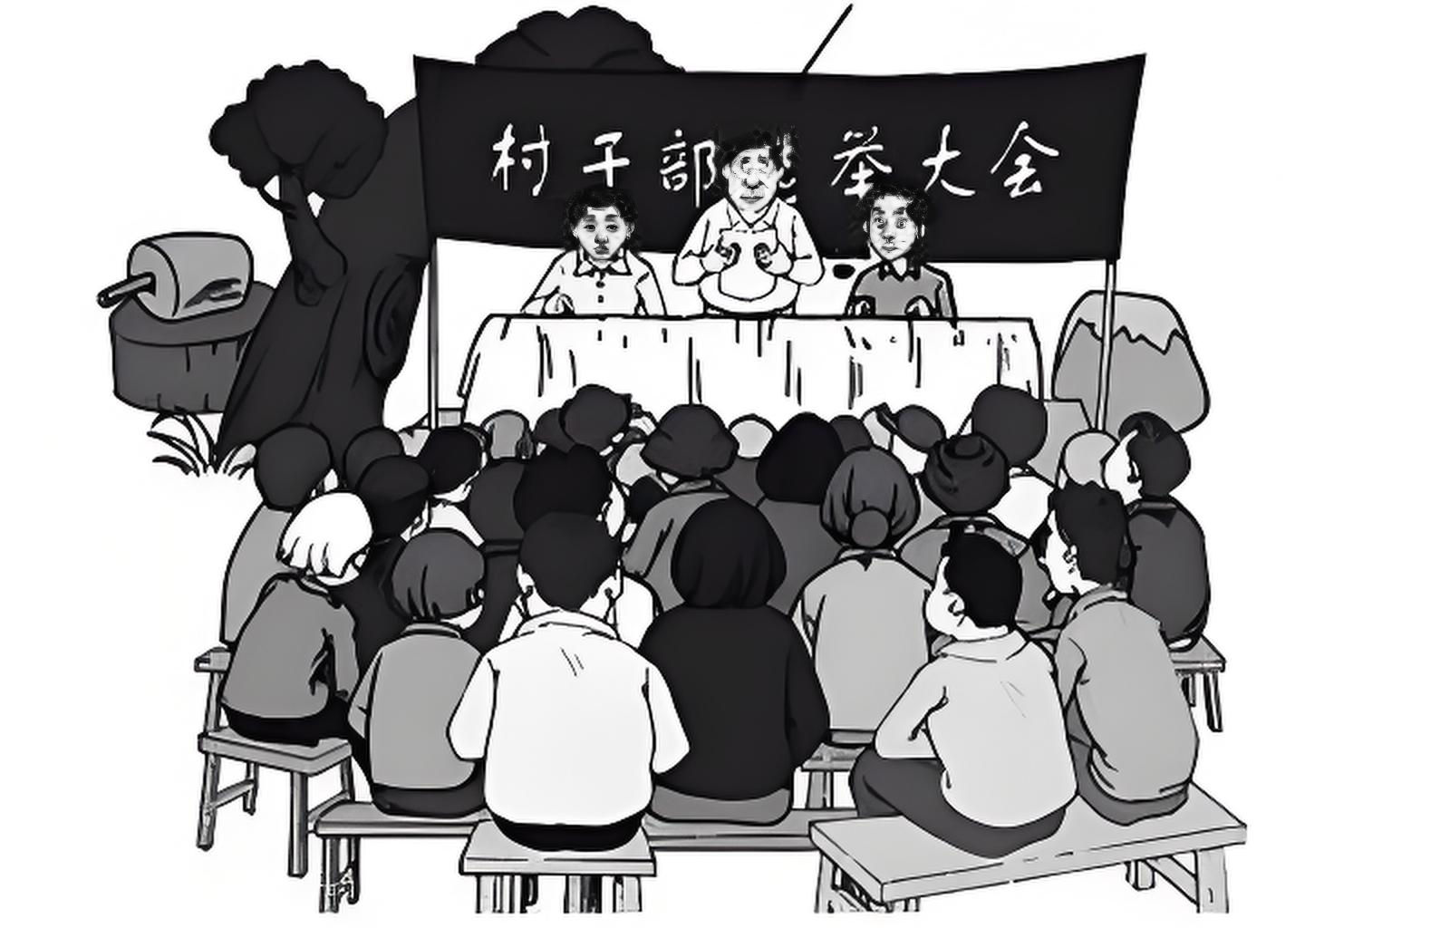
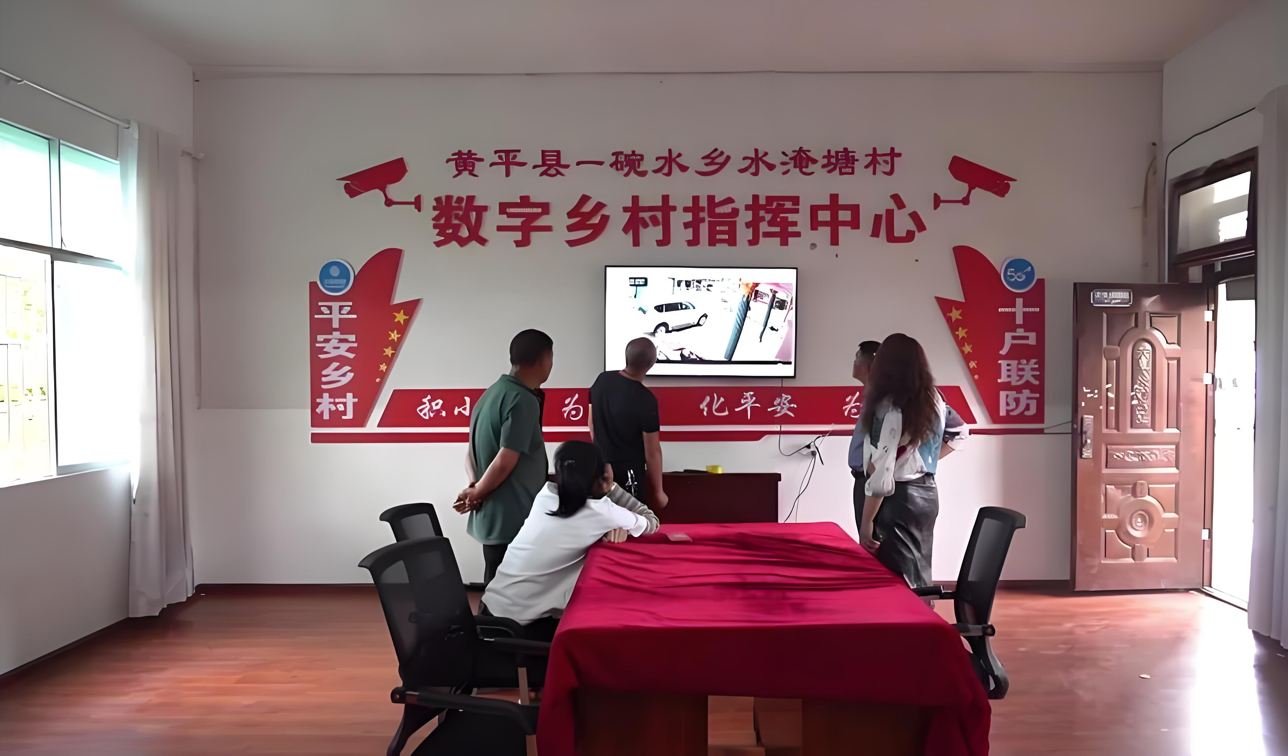

乡村治理：发展历程
乡村，是国家的底色，民族的根脉，良心的所在。
乡村穷，则国不免于饥寒交迫，民不免于流离失所；乡村富，则国必趋于强盛，民必趋于安康。
中国乡村治理的关键时期
建国初期：乡 镇 自 治（1949-1957年）
集 体 化 时 期: 人 民 公 社 制 ( 1958—1982年)
改革探索与村民自治（1983-2006）
新农村建设时期（2007-2017）
乡村振兴的新时代（2018年至今）
当代农村问题田野调查
上海财经大学
2024.10.17

Slide 4
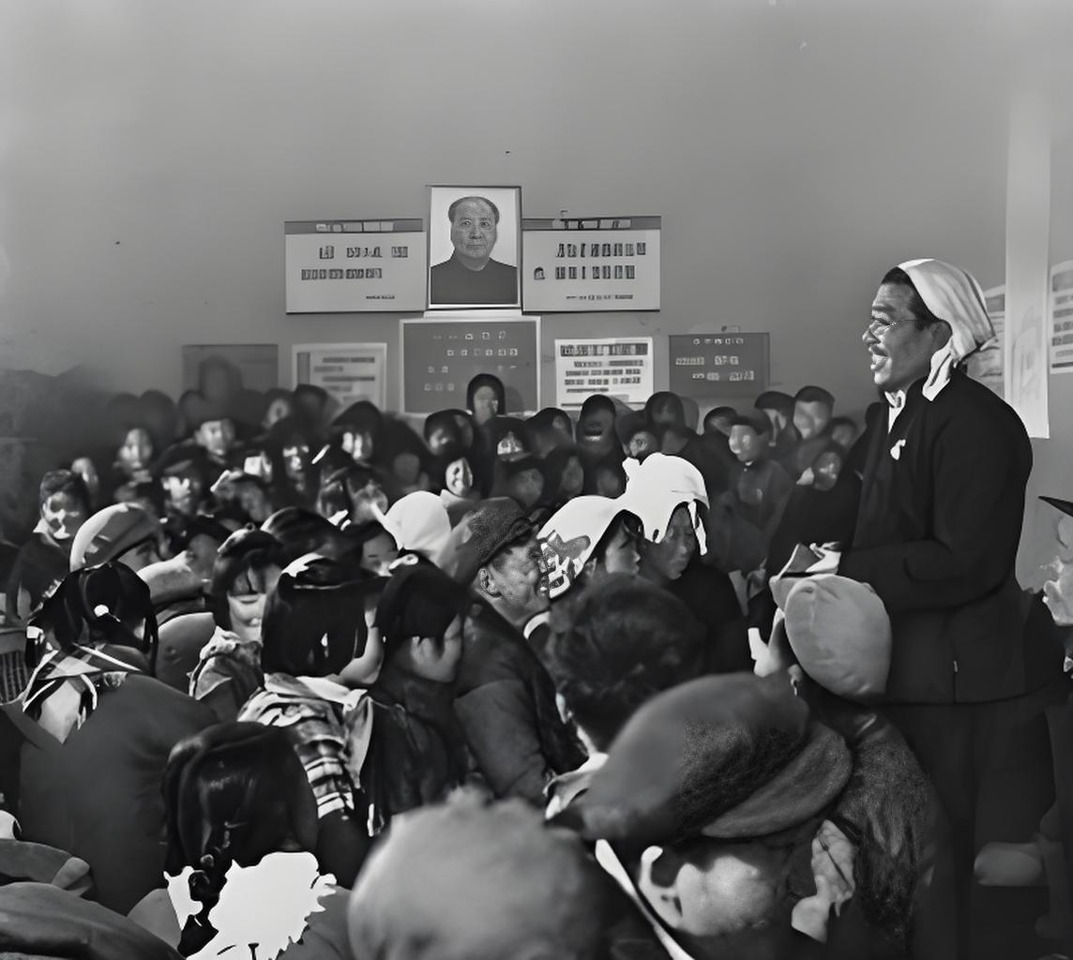
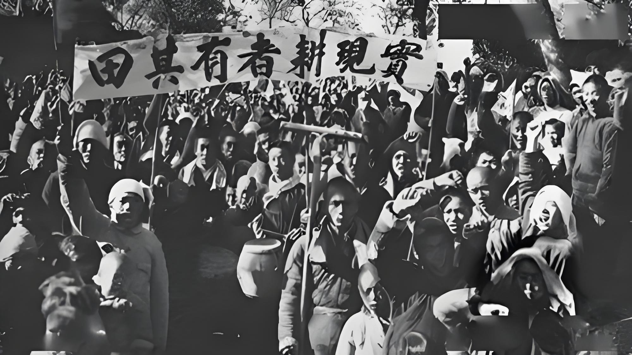
乡村治理：发展历程
建国初期：乡 镇 自 治（1949-1957年）
新中国成立后，农村社会发生了重大的变化， 在经济建设方面， 农村开展了土地革命， 1952 年在全国建立了土地农民个体私有制， 消灭了封建地主土地所有制，实现了“耕者有其田”，极大地激发了农民的生产积极性和爱国热情。
在政治建设方面， 1949—1954 年， 中央政府先后出台了各级政府组织通则， 为社会主义农村基层政权机构体系建立构建了规范的基础， 基层党组织在乡镇和村级建立了党政组织体系， 设立了村人民代表会议如农会等和村人民政府， 形成了村级政权。1955 年， 我国开始扩大乡镇级的管辖范围， 到 1957 年 12 月底， 全国共有 12. 08 万个乡镇政府; 扩大了乡镇级政府的权利范围， 1954 年《宪法》规定了全国政权机构， 中央人民政府内务部发布了《关于健全乡镇政权建设的指示》， 明确了乡、行政村、自然村、村居民组的组织体系， 并且乡镇级政权可以直接领导村以下工作。
乡村治理的核心目标是对乡村进行社会主义改造， 将乡村社会纳入国家现代化建设的体系中。
当代农村问题田野调查
上海财经大学
2024.10.17

Slide 5
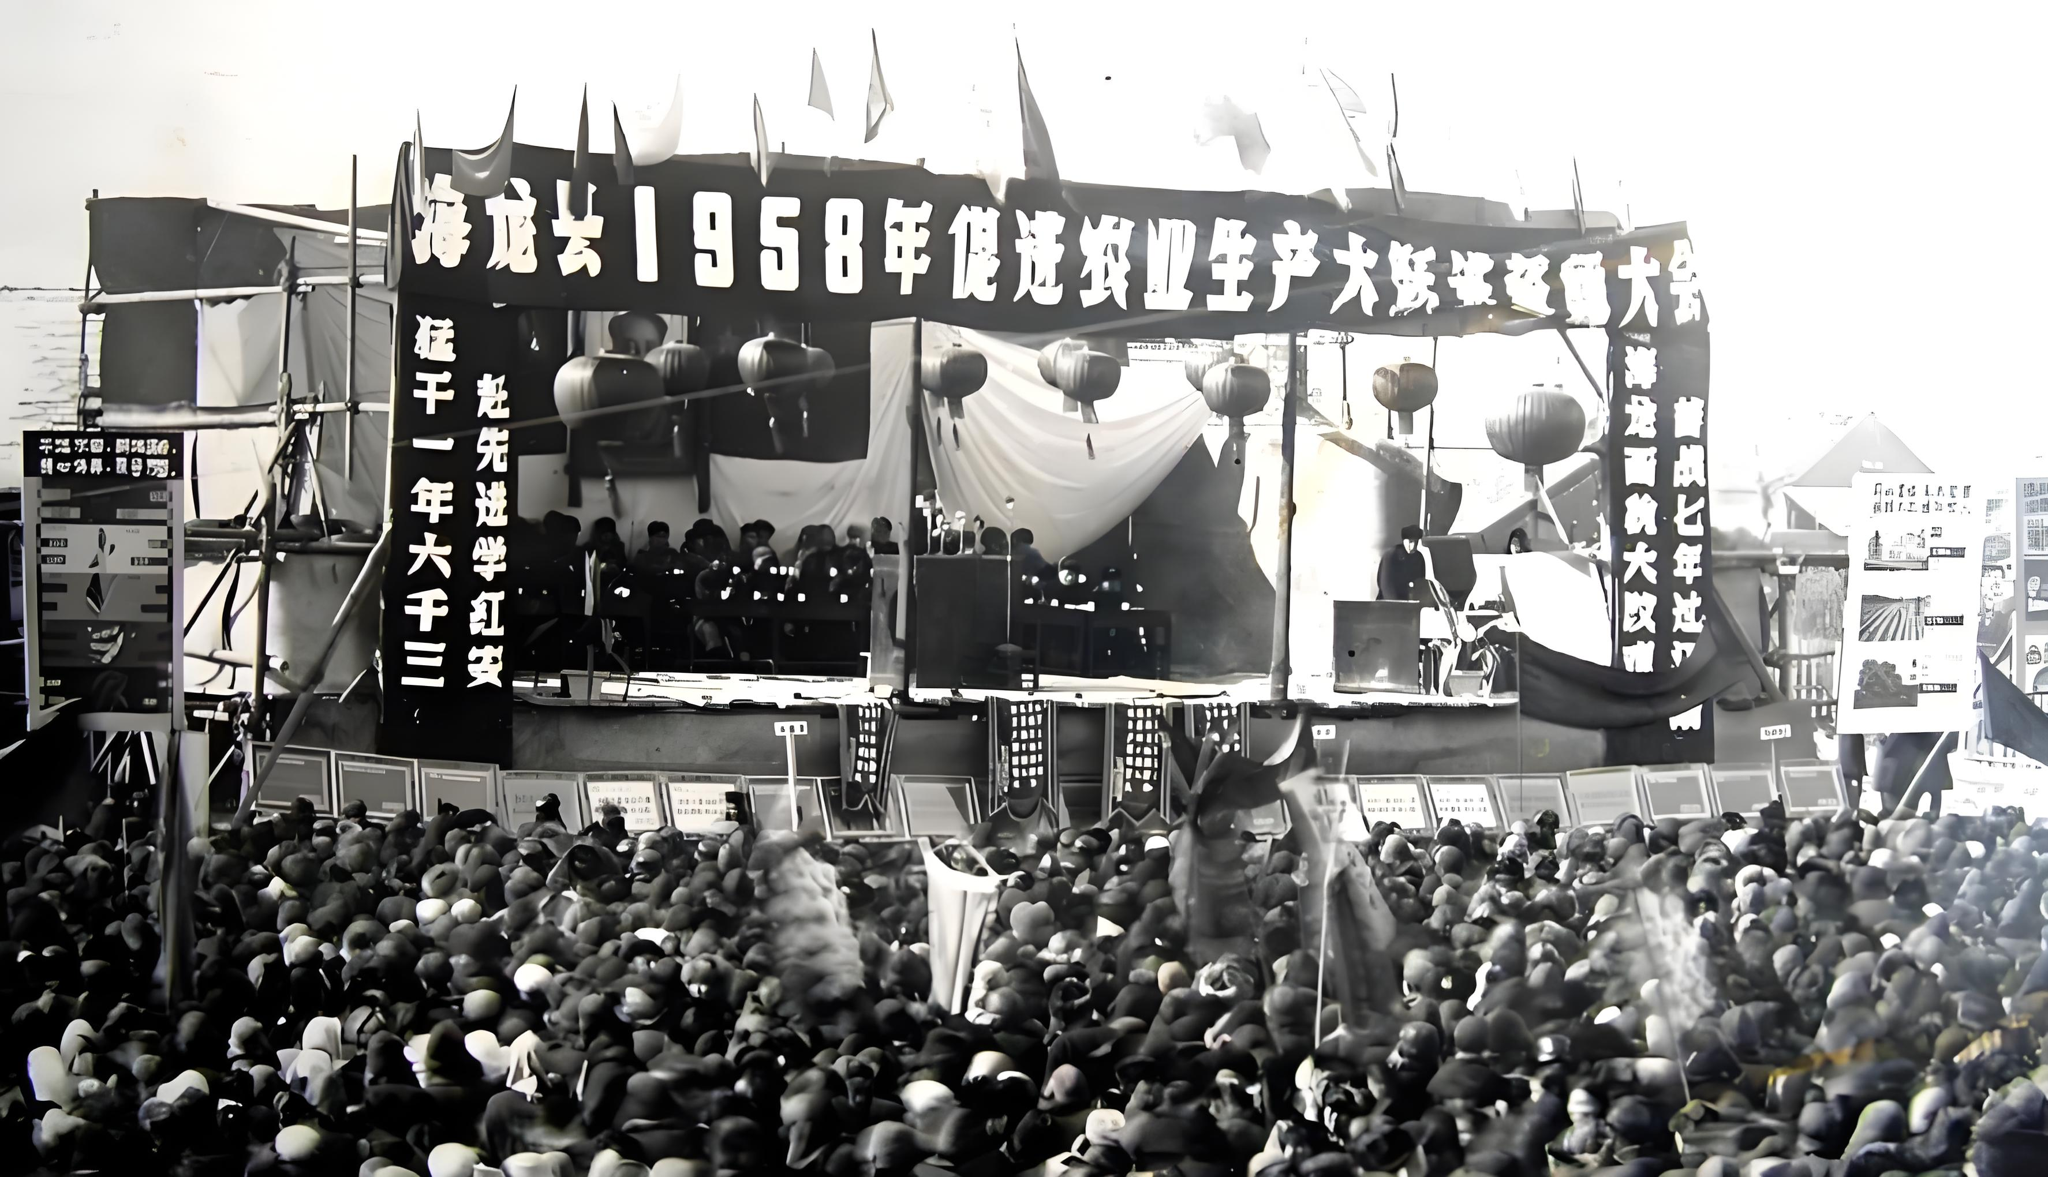
乡村治理：发展历程
集 体 化 时 期: 人 民 公 社 制 ( 1958—1982年)
为了进一步提高农业生产效率，适应国家工业化建设的需要，中国农村开始了农业合作化运动。农民在自愿互利的基础上，通过互助组、初级社、高级社等形式逐步走向集体化。
农村土地所有制发生了深刻变化， 农村经济从自然经济下的小农经济转变为计划经济体制下的集体经济。到1958年，人民公社化运动兴起，农村实现了更高级别的集体化生产。这一时期的乡村治理以高度集中的计划经济体制为基础，目标是高效地、大规模地汲取乡村资源快速推进工业化。
人民公社制的基本制度安排是集体所有制、“三级所有、队为基础”的组织体系、“一体化”的管理体制。这一时期，国家权力通过人民公社制对乡村社会的强有力渗透，实现了对农村社会的重构和相当严密而有力的控制。
人民公社制的治理方式是“组织军事化、行动战斗化、生活集体化”，在一定程度上提高了农业生产效率，但也存在管理僵化、农民生产积极性受挫等问题。
当代农村问题田野调查
上海财经大学
2024.10.17

Slide 6
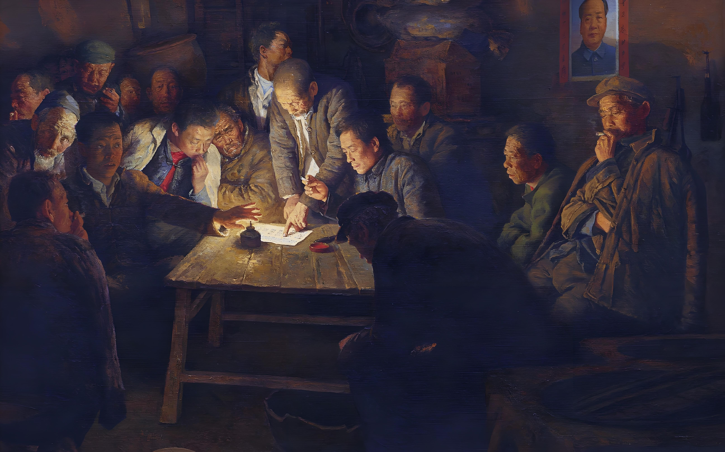
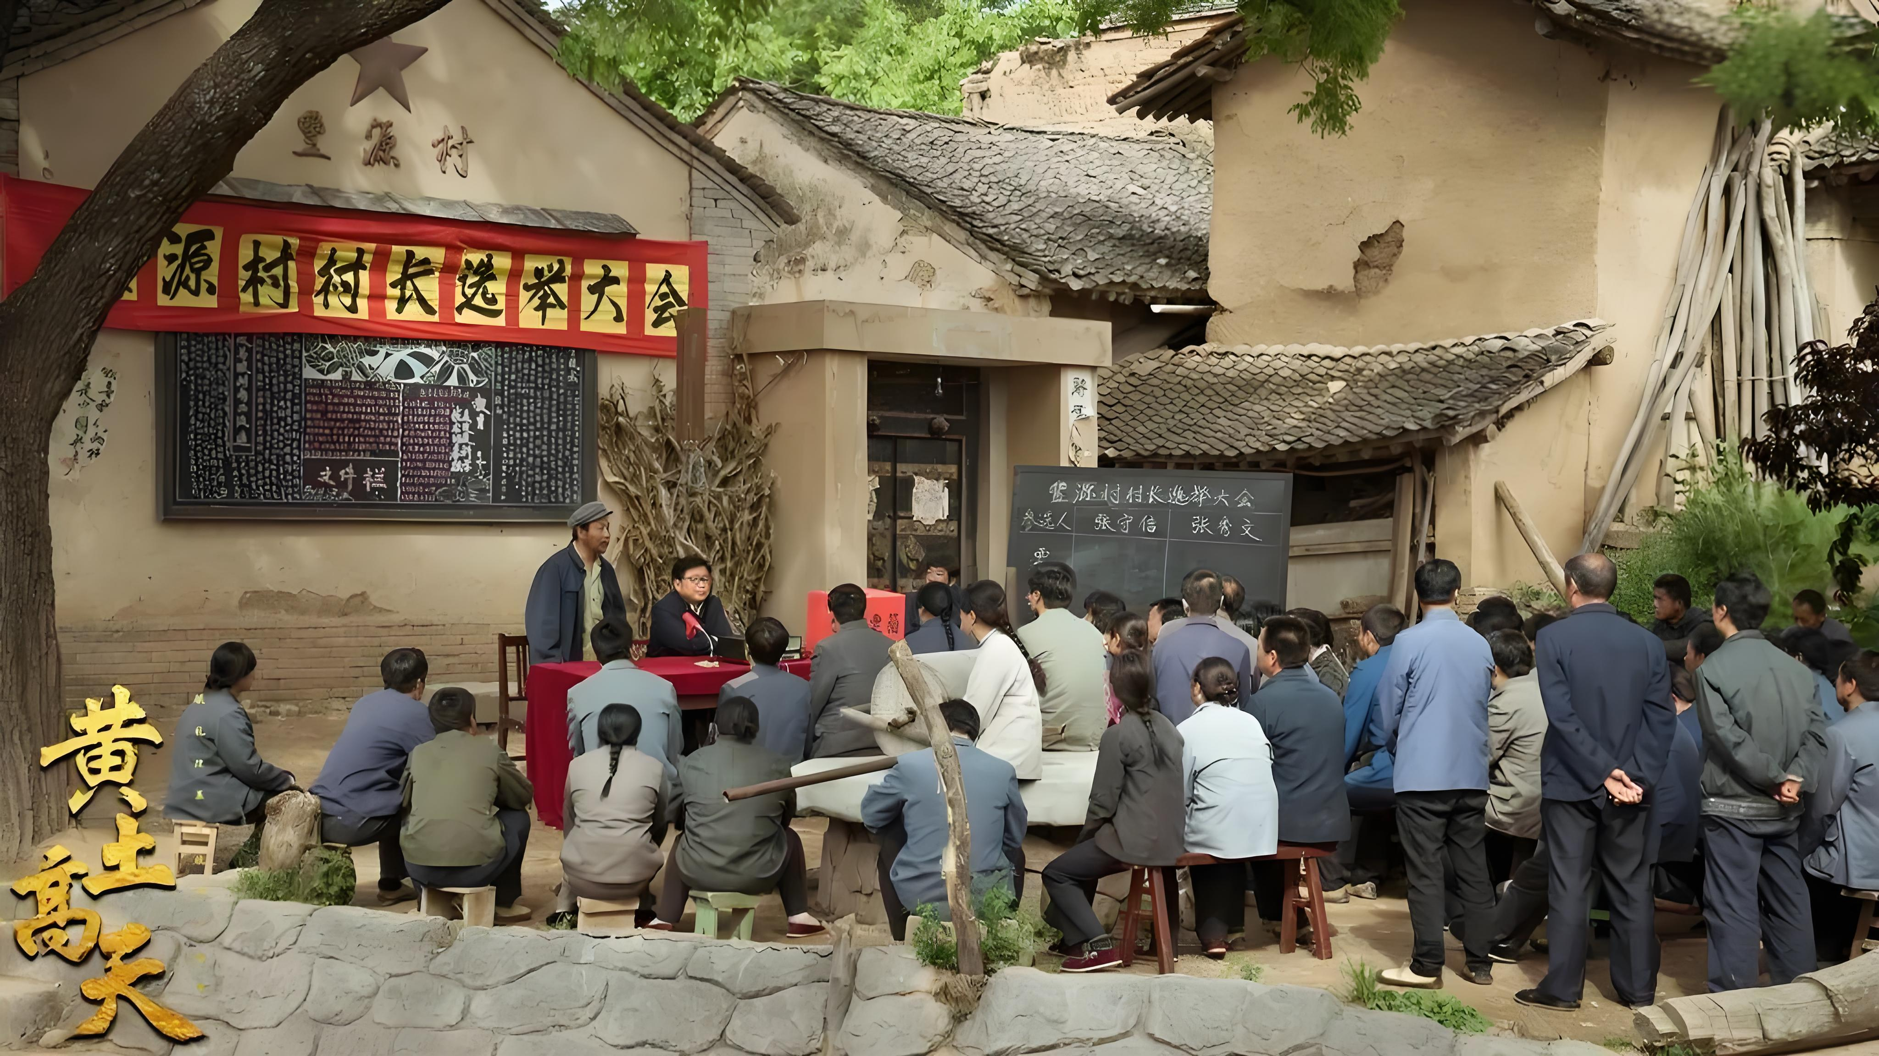
乡村治理：发展历程
改革探索与“乡政村治”（1978-2000）
1978 年， 安徽省凤阳县小岗村的土地“分田到户”吹响了中国改革开放的号角， 党的十一届三中全会正式拉开了改革开放的帷幕。
改革开放后，中国农村进入了新的发展阶段。家庭联产承包责任制的推行，重新确立了农民的土地经营权，极大地调动了农民的生产积极性。
1983—1985 年的政社分开改革， 将人民公社改建为乡镇人民政府， 将原有的生产大队和生产小队改制为村民委员会。1987 年11 月全国人大常委会通过的《村民委员会组织法(试行) 》明确规定: “村民委员会是村民自我管理、自我教育、自我服 务 的 基 层 群 众 性 自 治 组 织。”。“乡、民族乡、镇的人民政府对村民委员会的工作给予指导、支持和帮助。
由此， 中国乡村治理体系进入了“乡政村治”的新阶段。此阶段乡村治理的核心目标仍然是汲取乡村资源， 促进国家工业化快速发展。
当代农村问题田野调查
上海财经大学
2024.10.17

Slide 7
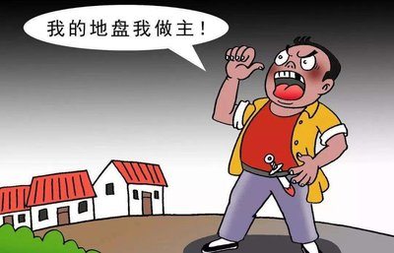
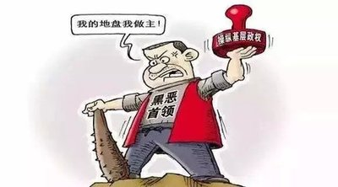
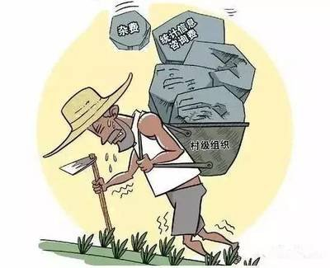
乡村治理：发展历程
20 世纪 90 年代，“乡政村治”治理面临着深层的治理危机。具体表现为:
一是村民自治的落实困难重重。法律规定的乡村自治制度在很大程度上流于形式、村民自治程度不高、政府干预过多，“两委关系”失调、乡村关系紧张普遍存在， 村民自治中民主决策、民主管理、民主监督机制的不完善尤为突出 。
二是乡村治理内卷化问题突出，比如各种类型的能人 、社会资本和非法势力通过合法途径进入乡村治理组织内部 ，或者通过传统的宗族等势力形成法定村级治理主体(村委会)之外的社区权威主体，乡村社会的灰色化逐渐成为隐性的乡村治理秩序。
三是乡政与村治的脱节， 导致日益扩张且不受制约的行政力量不断压缩农民和自治组织的活动空间，农民自主权受到侵害，自治组织日益行政化，国家治理乡村的成本不断增长 。
四是农民负担过重， 乡干部征收税费困难重重， 乡村干群矛盾突出，社会影响非常广泛， 导致农民负担成为世纪之交中国乡村治理危机的核心。
当代农村问题田野调查
上海财经大学
2024.10.17

Slide 8
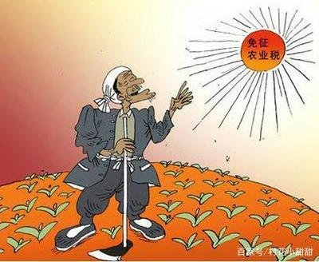
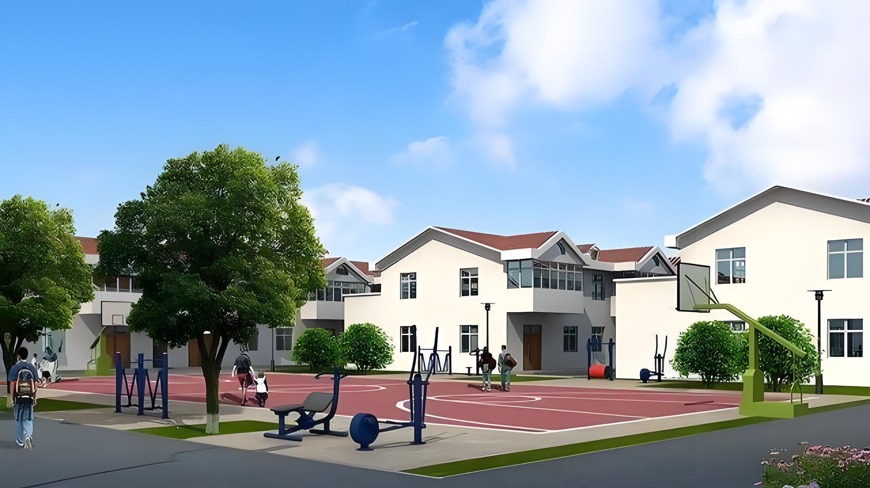
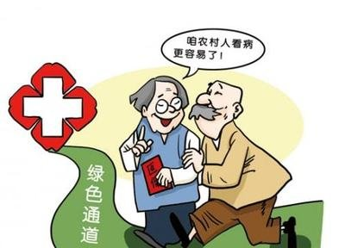
乡村治理：发展历程
新农村建设时期：村治转型与乡村民主治理（2007-2017）
从宏观政策环境来看，中国城乡发展战略从城乡分离走向城乡融合，进入“以工促农、以城带乡”的新发展阶段，国家对乡村从资源汲取转变为自上而下的资源输入，乡村发展迎来新契机。中国乡村政策发生了 3 项重大调整:
    一是正式取消农业税。
    二是全面启动社会主义新农村建设， 2005 年 10 月党的十六届五中提出了“生产发展、生活宽裕、乡风文明、村容整洁、管理民主”的要求。
    三是通过城乡统筹发展和深化农村改革， 逐步从制度上破除城乡二元的体制机制。
乡村社会发生了巨大变化：一是静止的村庄变成流动的村庄， 农民进城务工日益增多， 导致村庄变成了留守的村庄， 由乡村劳动力过剩到空心化、老龄化。二是封闭的村庄走向开放， 市民下乡、工商资本下乡日益增多。三是乡村内部贫富差距加大， 乡村社会阶层转变为脱离土地的农民阶层、半工半农阶层、在乡兼业农民阶层、普通农业经营者阶层、农村贫弱阶层。
当代农村问题田野调查
上海财经大学
2024.10.17

Slide 9
乡村治理：发展历程
此阶段乡村治理仍然面临着诸多问题。
一是乡村自治仍不完善， 基层民主流于形式， 农民缺乏主体地位， 农民对村务管理和监督的参与存在机会少、难度大的问题。
二是基层政权和组织的权力来源及合法性问题， 以及基层政权和组织的财政来源和基础并没有根本解决， 导致乡村债台高筑， 致使乡村治理的公益性丧失， 经营性、掠夺性、强制性增强， 乡村治理变为乡村经营，乡村公共服务变为对乡村资源的掠夺，乡村秩序黑恶化。
三是国家资源输入的途径主要是直接发放补贴和“项目制”， 自上而下的资源输入与农民自下而上的需求往往脱节。
四是村干部贪腐问题突出， 乡村治理中村干部与村民很难形成合作关系， 干群冲突呈上移趋势。
当代农村问题田野调查
上海财经大学
2024.10.17

Slide 10
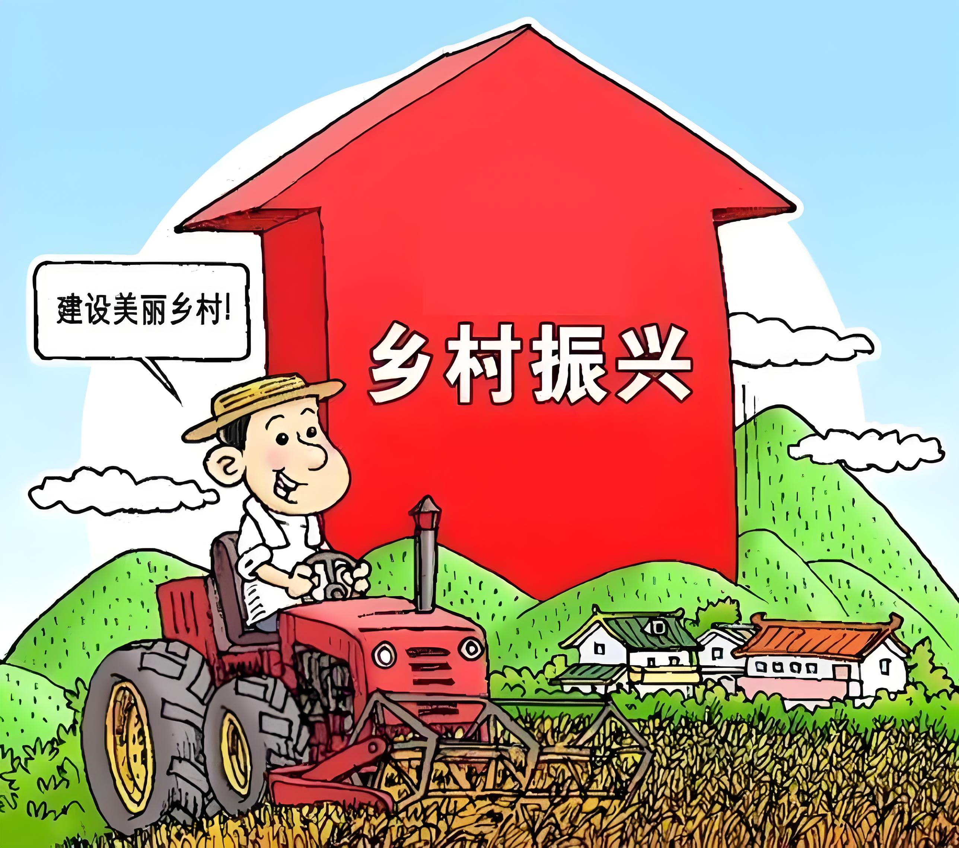
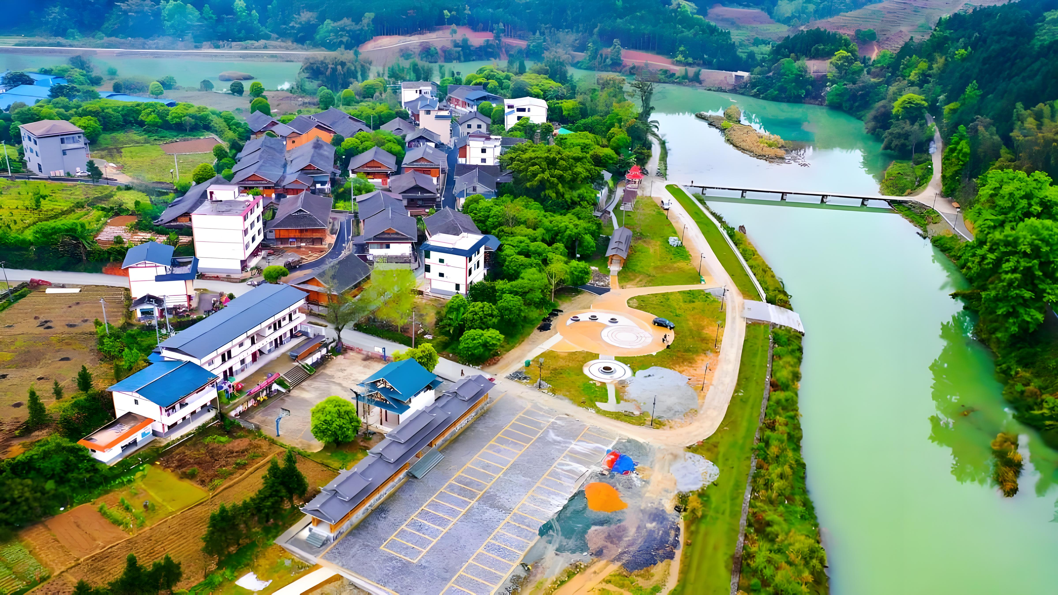
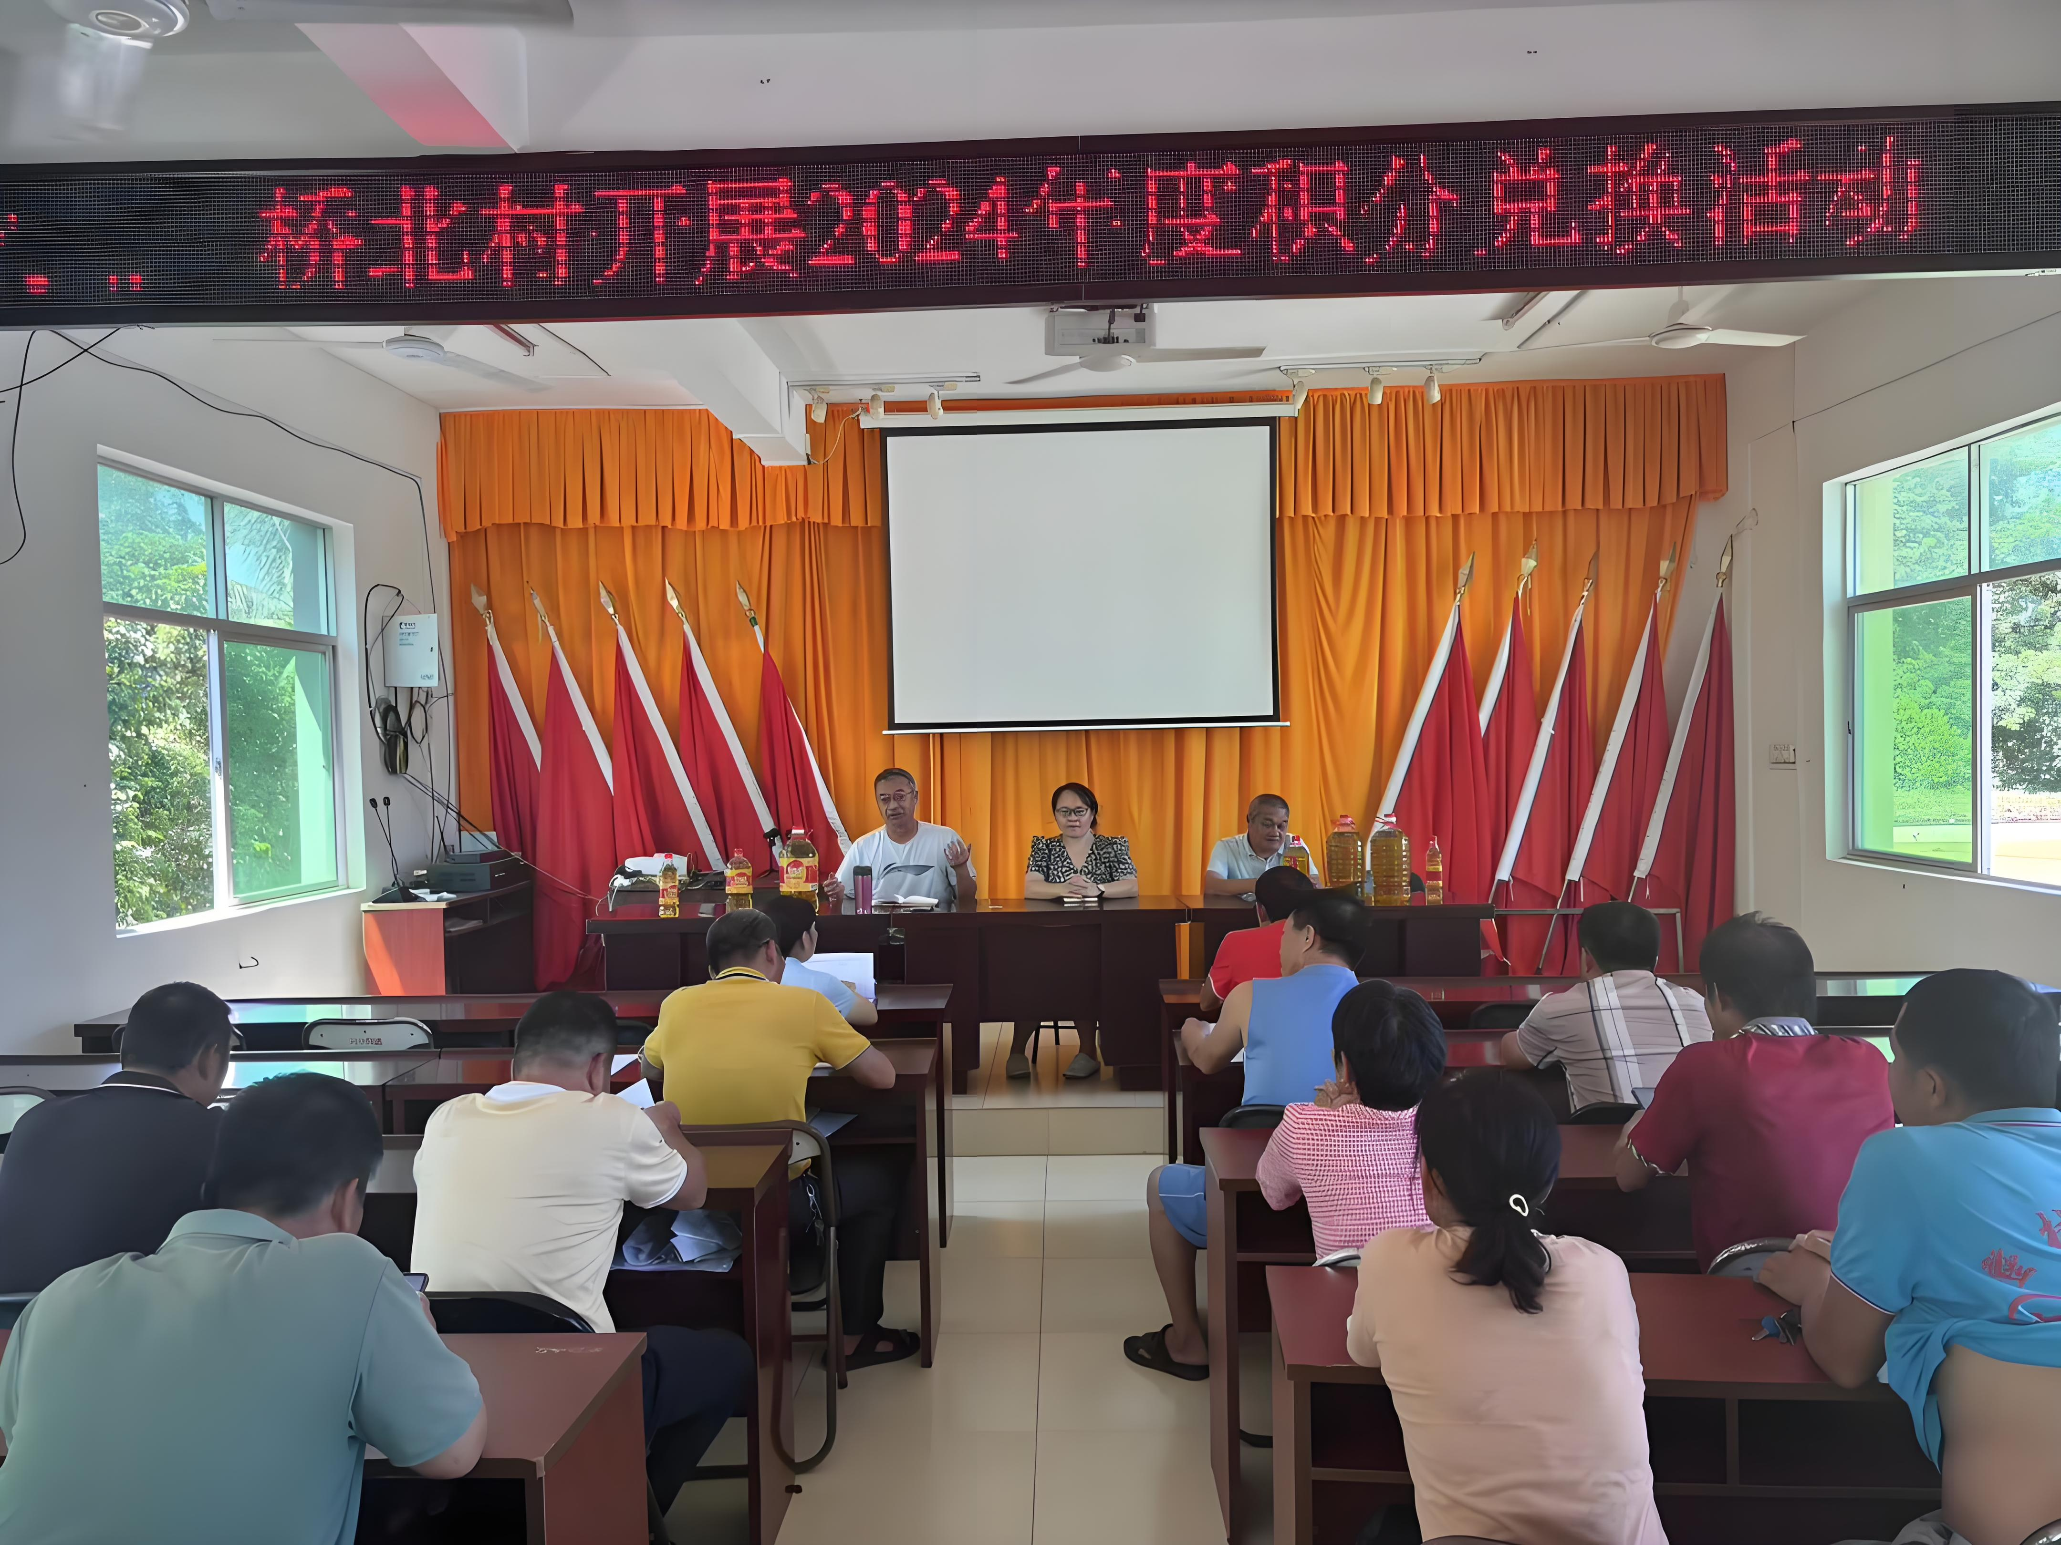
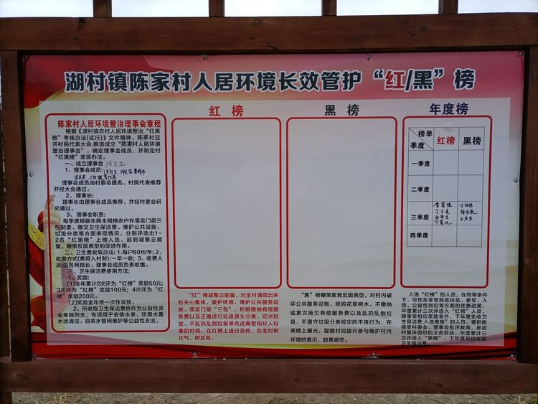
乡村治理：发展历程
乡村振兴的新时代：“三治”融合与治理现代化（2018年至今）
为了进一步解决城乡发展不平衡不充分的问题，推动农业农村现代化进程加快步伐，国家提出了实施乡村振兴战略的重大决策部署。这一战略旨在通过产业振兴、人才振兴、文化振兴、生态振兴和组织振兴等五个方面的综合施策，实现农业强、农村美、农民富的目标。
乡村振兴战略的实施标志着中国乡村治理进入了一个新的历史阶段，也预示着乡村治理将更加注重系统性、整体性和协同性。在这一阶段下，乡村治理将更加注重激发乡村内生动力和创新活力，推动乡村全面振兴和高质量发展。比如，积分制、红黑榜；又比如，新时代枫桥经验等等。
当代农村问题田野调查
上海财经大学
2024.10.17

Slide 11
乡村治理：发展历程
乡村治理是国家治理的基石。近年来，国家高层高度重视乡村治理体系建设，并对乡村治理作出了一系列重要论述，为加强和创新乡村治理指明了方向、提供了遵循。
2019年5月，中央农办、农业农村部推介了首批20个乡村治理典型案例。
2019年6月23日，中办、国办印发了《关于加强和改进乡村治理的指导意见》。
小微小事治理 | 党建引领治理 | 三治融合治理 | 数字治理
1.“村规民约”推进协同治理 （北京市顺义区） | 8.村民说事 （浙江省宁波市象山县） | 2.深化基层民主协商制度 （天津市宝坻区） | 4.“社区通”智慧治理 （上海市宝山区）
3.红白喜事规范管理 （河北省邯郸市肥乡区） | 10.构建党建“同心圆 ” （福建省泉州市洛江区罗溪镇） | 6.自治法治德治融合 （浙江省嘉兴市桐乡市）
5.村务工作标准化管理 （上海市金山区漕泾镇护塘村） | 13.党建引领·活力村庄 （湖北省黄石市大冶市） | 14.村落自治 （湖北省宜昌市秭归县）
7.小微权力清单“36条” （浙江省宁波市宁海县） | 17.织密三级党建网格 （广东省佛山市南海区） | 16.一村一法律顾问 （广东省惠州市）
9.“积分+清单”防治“小微腐败”（安徽省滁州市天长市） | 18.党建引领社会组织协同治理 （四川省成都市郫都区唐昌街道战旗村） | 19.“三线”联系群众工作法 （陕西省安康市汉阴县）
11.抓“宅改”促治理 （江西省鹰潭市余江区） |  | 20.规范村民代表会议制度 （宁夏回族自治区吴忠市红寺堡区）
12.殡葬改革破除丧葬陋习 （山东省临沂市沂水县）
15.村级事务管理积分制 （湖南省娄底市新化县吉庆镇油溪桥村）
当代农村问题田野调查
上海财经大学
2024.10.17

Slide 12
乡村治理：发展历程
2020年，“中央一号”文件提出，关于推广乡村治理创新性典型案例经验的要求，为进一步发挥先进典型的示范引领作用，面向全国征集遴选了第二批34个典型案例。
2021年，在农业农村部举行的发布会上，第二批全国乡村治理示范村镇、第三批全国乡村治理典型案例正式公布。
38个第三批全国乡村治理典型案例大致可归纳为4种典型做法。主要包括：
  运用清单制，创新乡村治理方式；
  强化组织领导，完善治理体制；
  探索自治、法治、德治的“三治”融合路径，健全乡村治理体系；
  保障民生服务、提升治理能力。
未来：当“大数据+区块链”遇上乡村，国家数字乡村试点已经开始。科技赋能乡村治理？
当代农村问题田野调查
上海财经大学
2024.10.17

Slide 13
乡村治理
治理制度的复杂性
当代农村问题田野调查
上海财经大学
2024.10.17

Slide 14
乡村治理：治理制度的复杂性
什么是治理？
当代政治学：各种公共的或私人的个人和机构管理其共同事务的诸多方式的总和。它是使相互冲突的或不同的利益得以调和并且采取联合行动的持续的过程。这既包括有权迫使人们服从的政治制度和规则，也包括各种人们同意或以为符合其利益的非正式的制度安排。（俞可平：《治理和善治》，2000）
治理理论的创始人J.N. Rosenau在其代表作《没有政府的治理》和《21世纪的治理》：“‘治理’定义为一系列活动领域里的管理机制......治理是一种由共同目标支持的活动，这些管理活动的主体未必是政府，也无须依靠国家的强制力量来实现。”
治理的规模问题及其产生的治理负荷并非一个固定不变的常量，而是受到空间与人口规模、治理内容、治理结构等因素综合影响的变量。
当代农村问题田野调查
上海财经大学
2024.10.17

Slide 15
乡村治理：治理制度的复杂性
什么是乡村治理？
梁启超在《饮冰室合集：专集86》：“欧洲国家积市而成， 中国国家积乡而成”。
乡村治理是公共权力对乡村社会进行组织、引导、规范和调控的过程。乡村治理是国家治理的重要组成部分， 乡村治理能力的现代化发展水平是新时期国家与乡村社会调整的本质要求 。
千百年来中国乡村的发展理路并非都能冠以治理一词， 常常在管理、管治， 甚至是控制与治理之间模糊切换， 治理的意涵时有时无。
    先秦时期：“乡、党、朋、间、族、邑、邻、里、什、伍”；
    乡约治理：北宋《吕氏乡约》、明朝中叶王阳明 推出的“立乡约”、“建乡政”、“办乡学”和“恤乡民”。
    费孝通：“皇权不下县”的官督绅治。
    民国乡建模式：1926 年起晏阳初、李景汉等扎根十年的定县实验， 1928 年起由吴文藻先生所在的燕京大学社会学系引领的清河实验， 以及1931 年 起 梁 漱 溟 在 邹 平 县 推 动 的 乡 村 建设。
当代农村问题田野调查
上海财经大学
2024.10.17

Slide 16
乡村治理：治理制度的复杂性
在中国农村集体产权制度改革、农村土地制度改革等一系列改革举措下，乡村早已由较为单一的乡土秩序向复合治理结构演化。
尤其是在资本下乡、项目下乡等广泛推进的背景下，特别是随着数字技术的发展及其在乡村渗透，乡村治理结构与模式发生深刻变迁，市场化的利益治理嵌入乡土社会，呈现乡土治理与利益治理叠加互嵌的新形态。
乡村自我治理和国家对乡村的治理构成乡村治理的两个层面。
无论在历史上还是未来乡村体制改革及基层组织设置过程中， 国家对乡村社会的资源吸取能力、社会控制能力和公共服务能力都是基本的影响因素。
当代农村问题田野调查
上海财经大学
2024.10.17

Slide 17

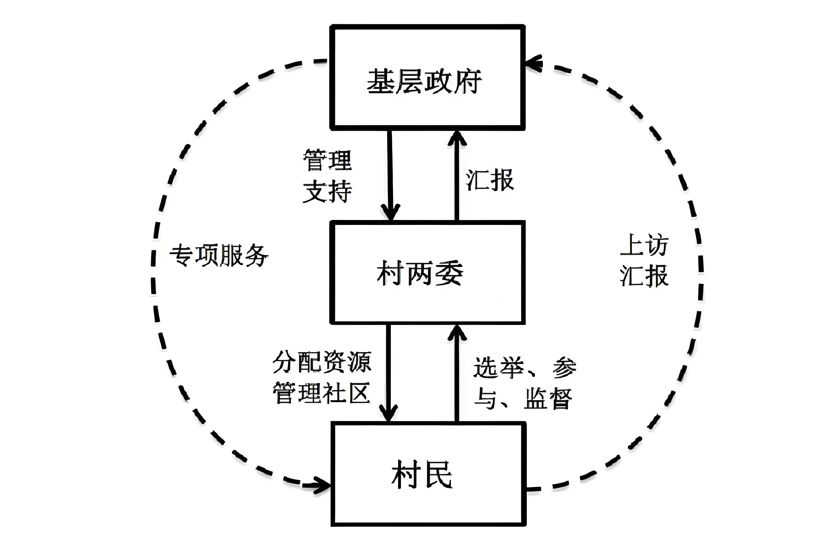
乡村治理：治理制度的复杂性
中国乡村治理结构
在中国农村集体产权制度改革、农村土地制度改革等一系列改革举措下，乡村早已由较为单一的乡土秩序向复合治理结构演化。
尤其是在资本下乡、项目下乡等广泛推进的背景下，乡村治理结构与模式发生深刻变迁，市场化的利益治理嵌入乡土社会，呈现乡土治理与利益治理叠加互嵌的新形态。
当代农村问题田野调查
上海财经大学
2024.10.17

Slide 18
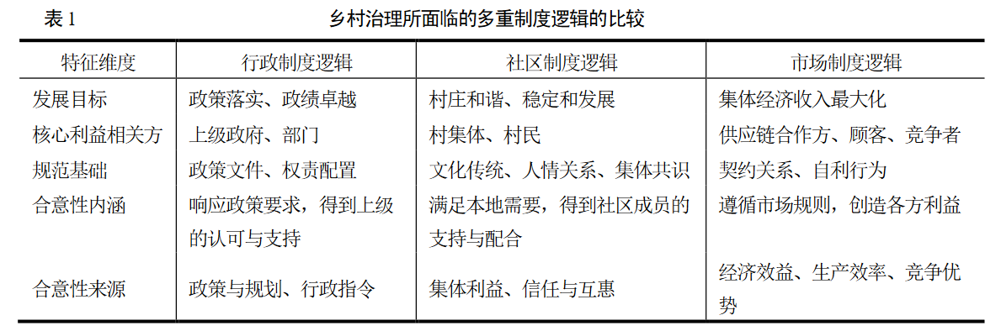
乡村治理：治理制度的复杂性
中国乡村治理结构
在迈向乡村振兴与共同富裕的进程中，乡土社会中的宗族逻辑与党组织、国家、市场和公司等各类制度逻辑要素越发广泛地融合共存。在乡村治理场域中，多元的制度逻辑要素被纳入治理主体的目标与实践，要求基层治理主体拥有足够的制度逻辑平衡能力和创新治理能力。
行政制度逻辑与社区制度逻辑是长久以来乡村治理的主要依据。市场制度逻辑是村集体、村民与市场主体间形成长效利益联结并共同致富的主要支撑。
当代农村问题田野调查
上海财经大学
2024.10.17

Slide 19
乡村治理：治理制度的复杂性
中国乡村治理结构
行政制度逻辑主要以自上而下的权责配置与任务发包为规范基础，强调主体对所规定的权责边界及任务要求的严格遵守。
社区制度逻辑则以社区为边界，以社区成员间情感、文化和共识为规范基础，强调在遵循集体意志和满足成员需求的过程中促进社区发展。
市场制度逻辑以经济效益最大化为目标，将契约关系和自利行为作为主要的规范基础，强调各方在相互的利益许诺下达成经济合作、创造经济收益。
当代农村问题田野调查
上海财经大学
2024.10.17

Slide 20
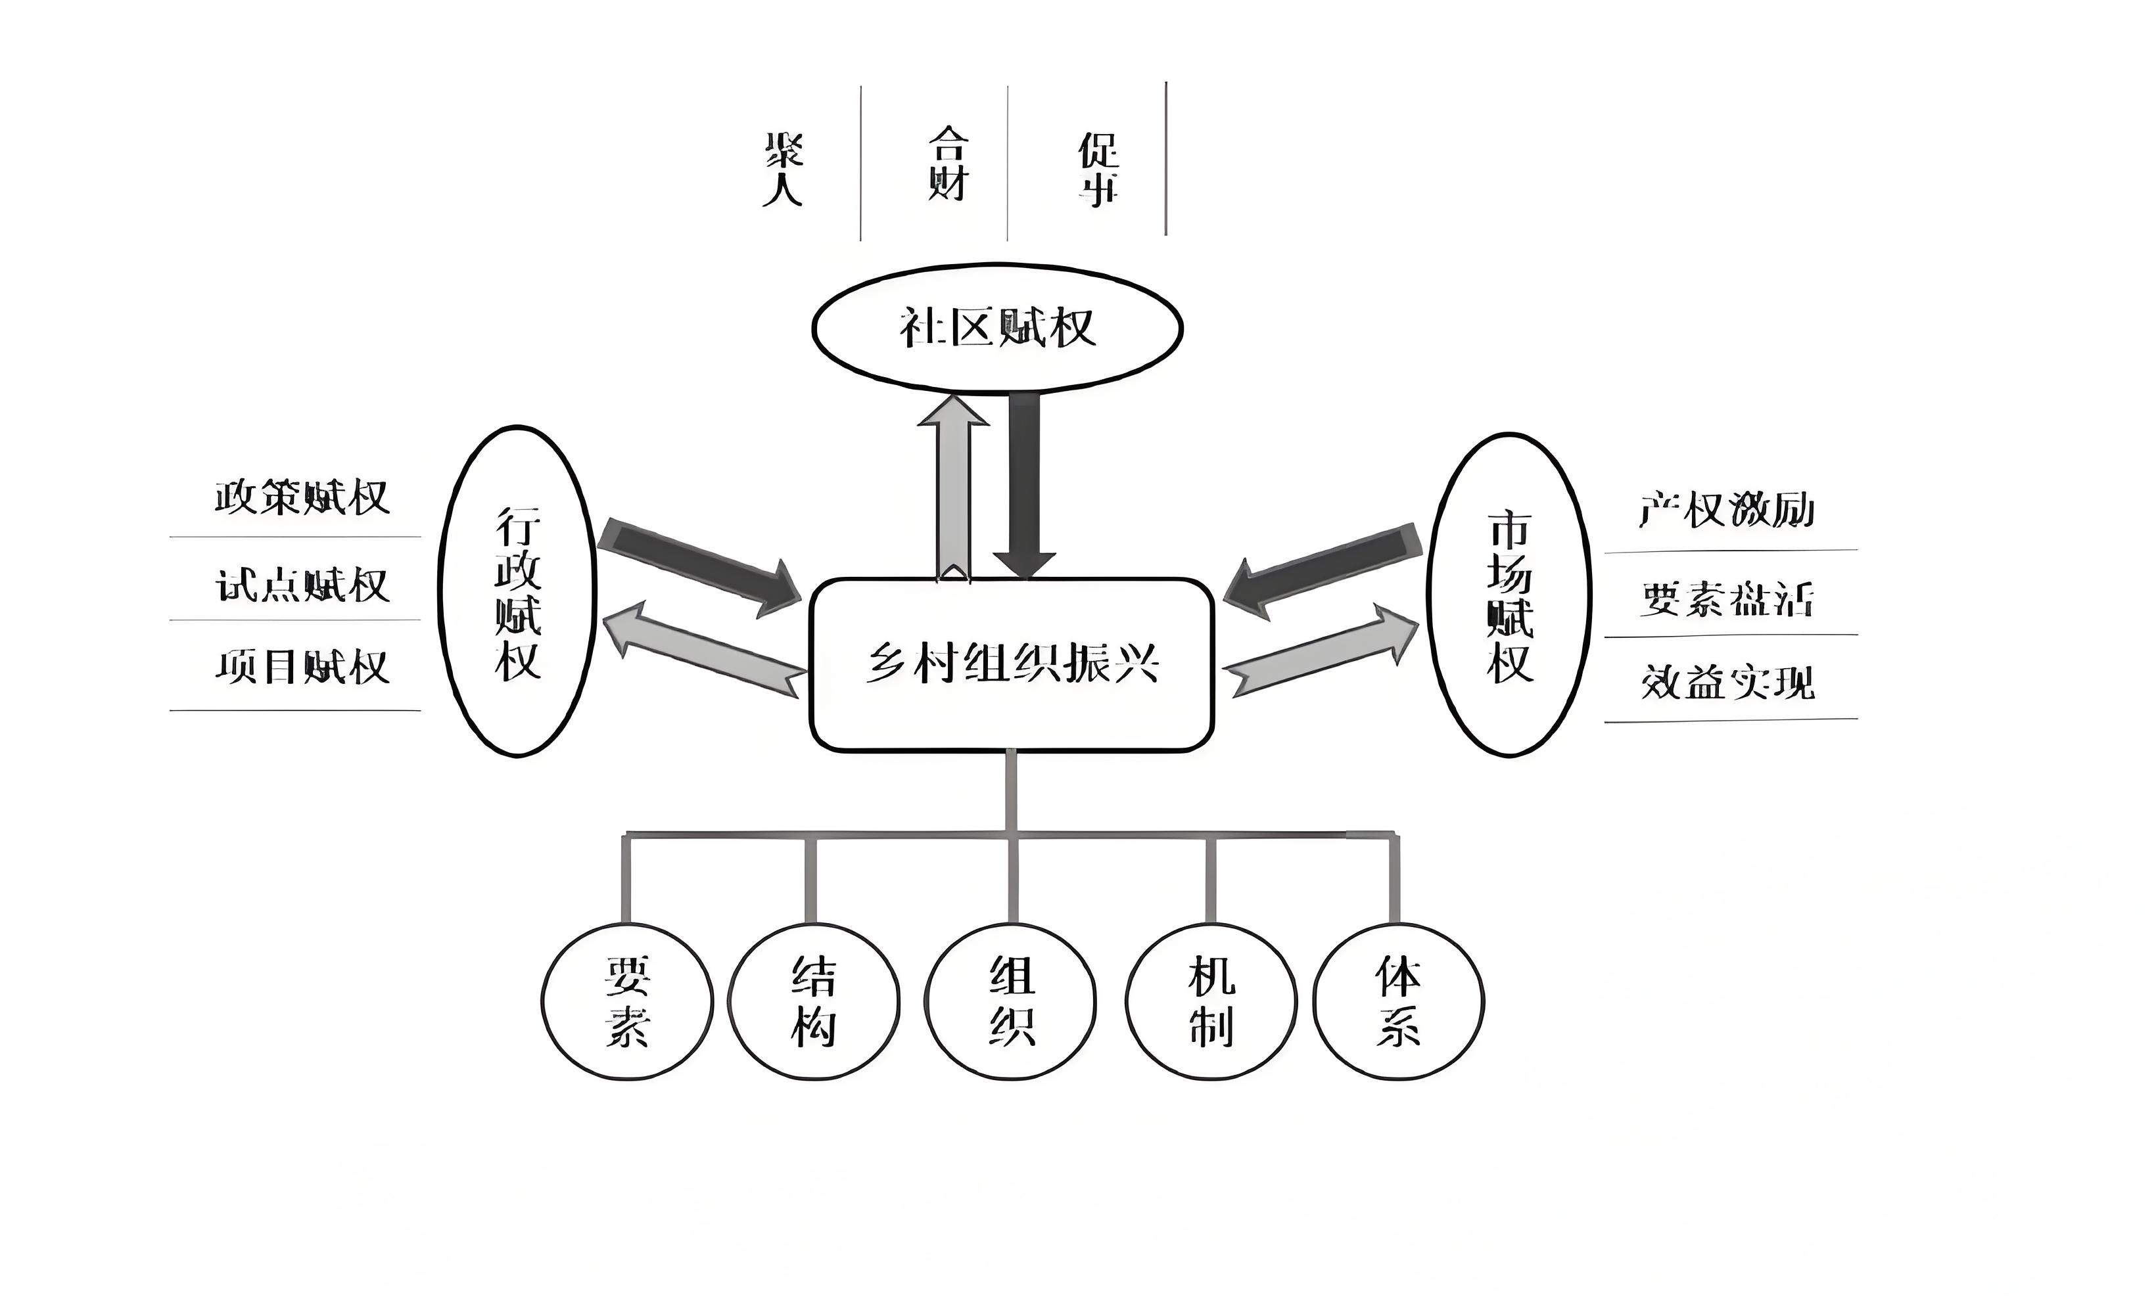
乡村治理：治理制度的复杂性
中国乡村治理结构
现实中，在农村集体产权制度改革、农村土地制度改革等一系列改革举措下，农村集体经济活动逐渐从过去由行政安排主导，向成立股份合作制经济组织、引入工商资本发展混合所有制经济等多元化的实现形式转变。
农村集体经济活动不再仅依靠自上而下的行政安排和资源导入，而是更深入嵌合到市场制度环境中，通过纳入市场制度逻辑来提升效率与促进创新。
当代农村问题田野调查
上海财经大学
2024.10.17

Slide 21
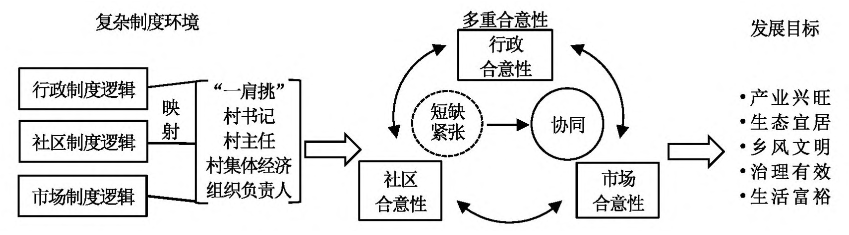
乡村治理：治理制度的复杂性
中国乡村治理的多重合意性
基于“产业兴旺”“生态宜居”“乡风文明”“治理有效”“生活富裕”等多维发展目标导向，乡村基层需要在行政、社区与市场多重制度逻辑的规范和要求下寻求多重合意性，进而保障实现乡村发展目标所需的各方资源与支持行动
寻求行政合意性主要体现在乡村治理积极响应国家与地方相关政策，并得到上级部门的认同与支持；
寻求社区合意性主要体现在乡村治理与村庄文化相融合，且治理行动得到村民、乡贤等社区成员的认同与配合；
寻求市场合意性则主要体现在乡村发展衔接市场规范与经营理念，进而帮助村庄持续吸引产业资源、拓展产销渠道。
当代农村问题田野调查
上海财经大学
2024.10.17

Slide 22
乡村治理：治理制度的复杂性
中国乡村治理的多重合意性
基于“产业兴旺”“生态宜居”“乡风文明”“治理有效”“生活富裕”等多维发展目标导向，乡村基层需要在行政、社区与市场多重制度逻辑的规范和要求下寻求多重合意性，进而保障实现乡村发展目标所需的各方资源与支持行动
寻求行政合意性主要体现在乡村治理积极响应国家与地方相关政策，并得到上级部门的认同与支持；
寻求社区合意性主要体现在乡村治理与村庄文化相融合，且治理行动得到村民、乡贤等社区成员的认同与配合；
寻求市场合意性则主要体现在乡村发展衔接市场规范与经营理念，进而帮助村庄持续吸引产业资源、拓展产销渠道。
当代农村问题田野调查
上海财经大学
2024.10.17

Slide 23
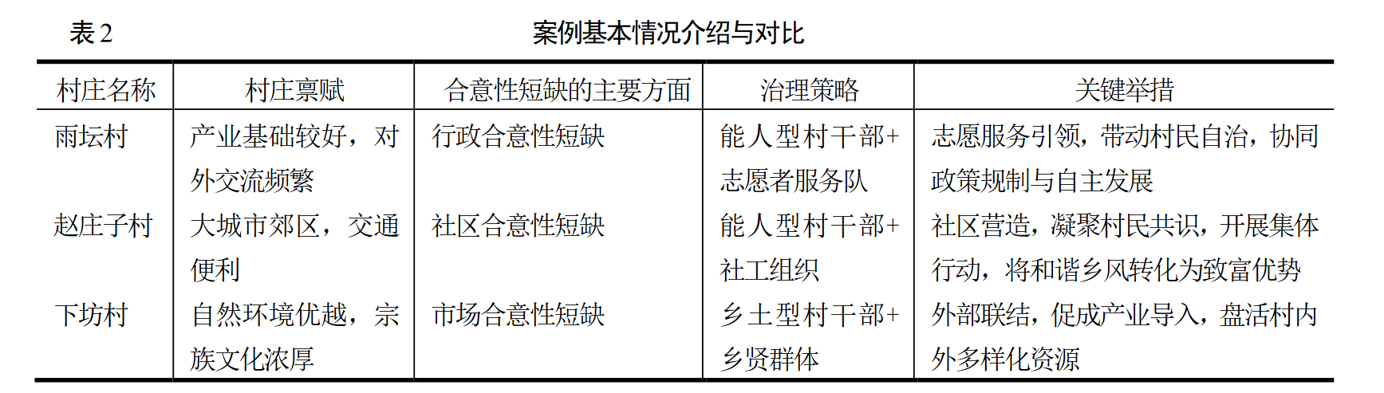
乡村治理：治理制度的复杂性
具体案例分析
湖南省汨罗市雨坛村、北京市大兴区赵庄子村和江西省永丰县下坊村
雨坛村、赵庄子村和下坊村在地理区位、自然生态、村落人文、产业基础等禀赋上存在差异，在发展前期面临的制度复杂性特征也有所不同，存在行政合意性短缺、社区合意性短缺和市场合意性短缺等方面的制约。
3 个村庄在治理策略、关键举措上也各有特色，均根据所存在的合意性短缺问题采用了特色的制度性举措，从而在乡村治理上实现了从合意性短缺到多重合意性协同的转变。
当代农村问题田野调查
上海财经大学
2024.10.17

Slide 24
乡村治理：治理制度的复杂性
具体案例分析
湖南省汨罗市雨坛村、北京市大兴区赵庄子村和江西省永丰县下坊村
雨坛村（行政合意性短缺）：
2021 年，雨坛村按照“网格化自治+志愿者服务队”和就近管理、就近活动、就近联系的原则，带领村民成立了文明宣讲、治安巡逻、文明风尚和环境卫生 4 个志愿者服务分队。志愿者服务队协助探索村级治理新模式，引导村民参与村民自治，营造稳定安全、和谐友好的社区氛围。
雨坛村作为汨罗市第一个智慧乡村系统试点，建立了“雨坛一家人”智慧乡村平台，其系统设计全面，包含村民自治、便民服务、村务公开、党员评分等板块。
2022 年，雨坛村又实现了智慧乡村系统与本市商业银行的对接，有效地将市场化的融资工具引入村庄。
雨坛村利用争取到的政策性资金，在村内建设村部文化广场，增进乡邻互动，形塑和谐乡风。在此基础上，雨坛村成立了村投公司，作为市场化平台吸引外来资金、技术、人才等资源要素支持乡村新兴产业发展。
当代农村问题田野调查
上海财经大学
2024.10.17

Slide 25
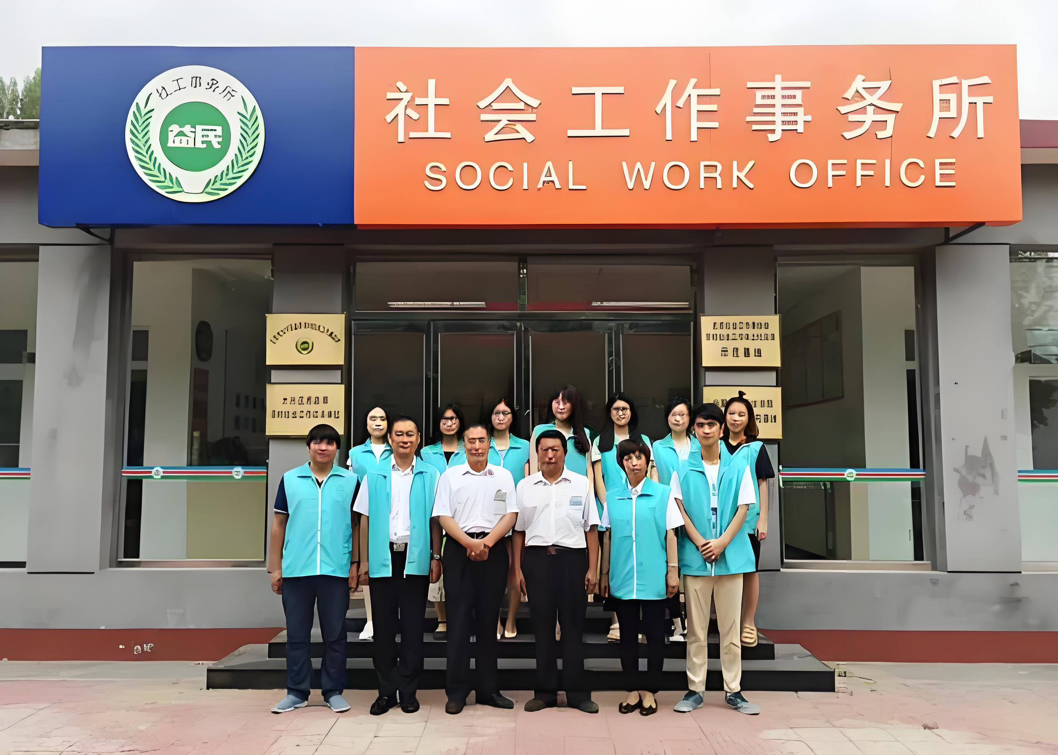
乡村治理：治理制度的复杂性
具体案例分析
湖南省汨罗市雨坛村、北京市大兴区赵庄子村和江西省永丰县下坊村
赵庄子村（社区合意性短缺）：
2016 年，赵庄子村正式注册成立全国第一家村级农村社会工作事务所——北京市大兴区益民农村社会工作事务所（简称“益民事务所”）。
益民事务所通过打造义工菜园、开展敬老爱老活动等一系列社会工作实践，鼓励村民志愿参与，并利用免费分配有机蔬菜和给老年人提供照料、义诊服务等形式给予回馈，培育邻里互信、互助的社区文化。
当代农村问题田野调查
上海财经大学
2024.10.17

Slide 26
乡村治理：治理制度的复杂性
具体案例分析
湖南省汨罗市雨坛村、北京市大兴区赵庄子村和江西省永丰县下坊村
下坊村（市场合意性短缺）：
2018 年，下坊村成立了乡贤联谊会。该联谊会在县委统战部与乡政府的支持和指导下成立，由村书记担任秘书长，其他成员则主要由乡贤（“内贤” 和“外贤”）构成。除了以村干部、能人为主的“内贤”外，乡贤联谊会还包括通过互相推荐集聚而来的“外贤”，组成了由在地的“内贤”和不在地的“外贤”所构成的多元精英群体。
引入外部资金、资源。2018 年，乡贤联谊会先后向“外贤”筹得资金 200 多万元，成立了农业观光公司和特色种养合作社。
培育市场化运作理念与能力。具备经商经验的乡贤参与到产品品牌设计（涉及商标、包装、公众号和网站等）、市场活动策划与组织和基本市场权益维护等过程中。
建立社会资本的撬动机制。乡贤除了自身参与外，还联系和动员身边的朋友、同学或同事等，成立专家顾问群，为乡村发展提供信息和资源。
当代农村问题田野调查
上海财经大学
2024.10.17

Slide 27
乡村治理
数字化治理
当代农村问题田野调查
上海财经大学
2024.10.17

Slide 28

乡村治理：数字化治理
中国乡村数字化治理：发展历程
起步阶段（90年代至21世纪初）：信息化萌芽
快速发展（21世纪初至2010年代）：互联网、手机普及与新兴业态兴起
全面普及（2010年代至2020年代）：农村电商、金融加速发展与数字化治理普及
战略实施（2020年代至今）：数字化治理成国家战略，积分制广泛推广
当代农村问题田野调查
上海财经大学
2024.10.17

Slide 29
乡村治理：数字化治理
中国乡村数字化治理：发展历程
起步阶段（90年代至21世纪初）：信息化萌芽
在90年代至21世纪初，中国乡村治理的数字化积分制尚处于起步阶段。
这一时期，随着信息技术的初步发展，电话和电视成为乡村地区信息传播的主要渠道。电话的普及让村民能够更方便地与外界沟通，获取更多信息；而电视则成为村民了解国家政策、学习新知识的重要窗口。
虽然这一时期尚未形成系统化的数字化积分制，但信息化的萌芽为后续的乡村治理数字化进程奠定了基础。
当代农村问题田野调查
上海财经大学
2024.10.17

Slide 30
乡村治理：数字化治理
中国乡村数字化治理：发展历程
快速发展（21世纪初至2010年代）：互联网、手机普及与新兴业态兴起
进入21世纪后，随着互联网和手机的快速普及，中国乡村治理的数字化进程迎来了快速发展的新阶段。
互联网打破了信息壁垒，使得乡村地区能够更便捷地接入全国乃至全球的信息网络。同时，电商、金融等新兴业态在乡村地区迅速兴起，为乡村经济发展注入了新的活力。
这一时期，虽然数字化积分制还未在乡村治理中广泛应用，但互联网、手机等新兴技术的普及为其后续发展提供了有力支撑。
当代农村问题田野调查
上海财经大学
2024.10.17

Slide 31
乡村治理：数字化治理
中国乡村数字化治理：发展历程
全面普及（2010年代至2020年代）：农村电商、金融加速发展与数字化治理普及
随着2010年代的深入，农村电商和金融产业加速发展，进一步推动了乡村治理的数字化进程。
农村电商的兴起，不仅拓宽了农产品的销售渠道，也带动了乡村物流、支付等基础设施的完善。金融服务的下沉，则让更多村民享受到了便捷的金融服务。
在此背景下，数字化治理在乡村地区逐渐普及开来，包括数字化积分制在内的多种治理手段开始被广泛应用。
当代农村问题田野调查
上海财经大学
2024.10.17

Slide 32
乡村治理：数字化治理
中国乡村数字化治理：发展历程
战略实施（2020年代至今）：数字化治理成国家战略，积分制广泛推广
进入2020年代，数字化治理被提升至国家战略高度，中国乡村治理的数字化进程进一步加速。
国家出台了一系列政策措施，推动数字技术在乡村治理中的广泛应用。
在这一背景下，数字化积分制作为一种有效的治理手段，在乡村地区得到了广泛推广。通过积分制，村民的参与度和积极性得到了显著提升，乡村治理的效率和质量也得到了明显提高。
当代农村问题田野调查
上海财经大学
2024.10.17

Slide 33
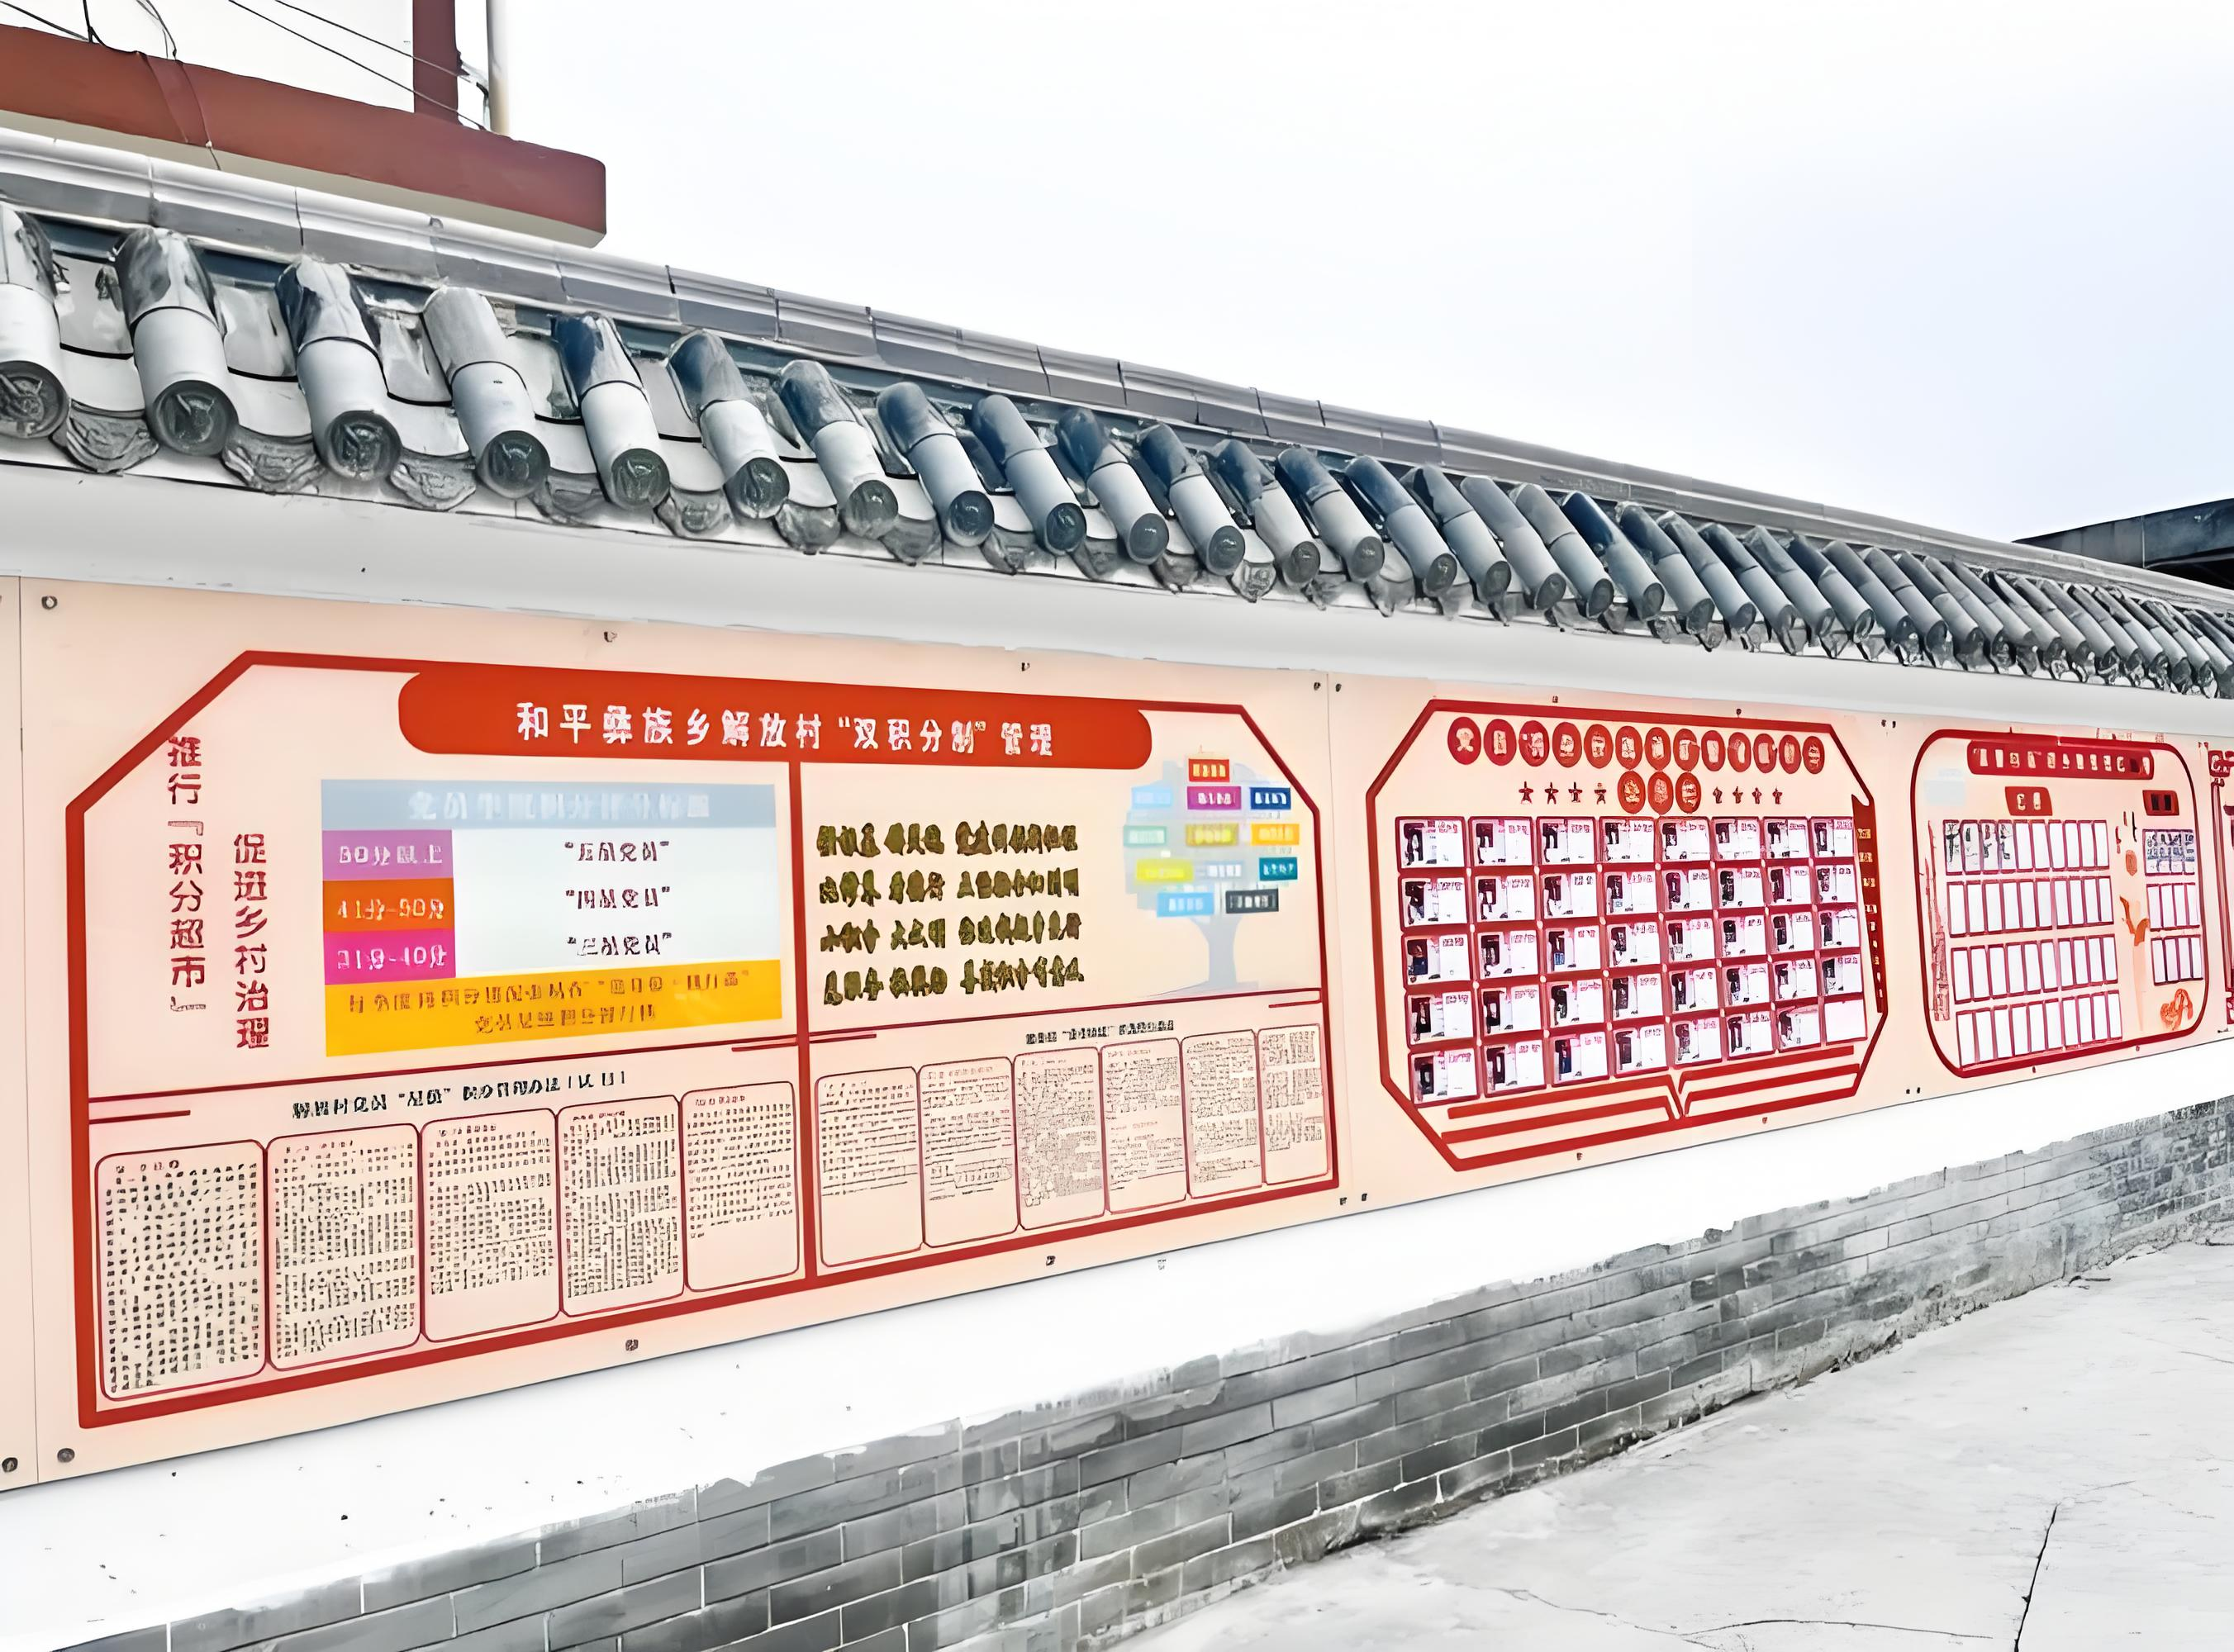
乡村治理：数字化治理
中国乡村数字化治理：数字化积分制
2020 年 7 月，中央农村工作领导小组办公室、农业农村部印发了《关于在乡村治理中推广运用积分制有关工作的通知》，指出实践证明积分制有利于提高农民参与乡村治理的积极性，能够有针对性地解决乡村治理中的重难点问题
2022 年中央一号文件和 2022 年 5 月中共中央办公厅、国务院办公厅印发的《乡村建设行动实施方案》中都提到推广积分制、数字化等典型做法，推进农村移风易俗。
2023 年中央一号文件指出，要在乡村治理中完善推广积分制、数字化等务实管用的治理方式，以提升乡村治理效能。
当代农村问题田野调查
上海财经大学
2024.10.17

Slide 34
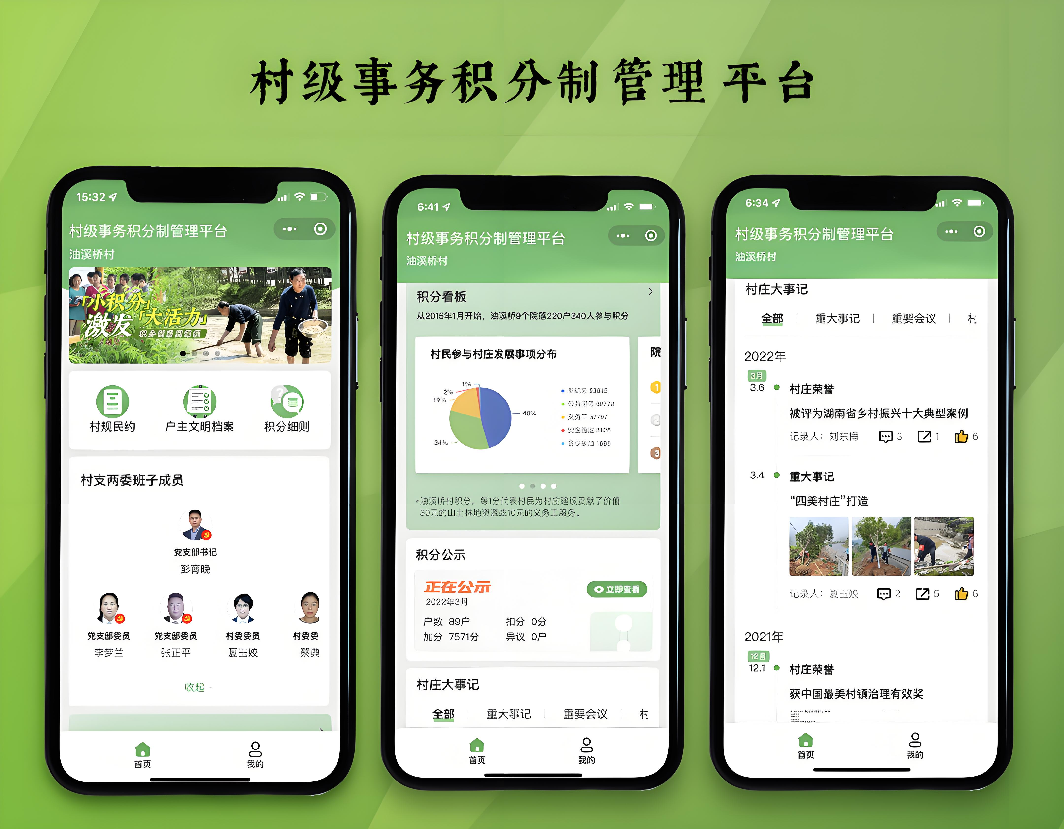
乡村治理：数字化治理
中国乡村数字化治理：数字化积分制
数字化积分制是通过采用微信小程序、微信群等简便易行的数字化技术，对民众日常行为和参与公共事务的情况进行量化记录评定，根据分值给予相应激励和约束，通过调动村民行为的内在动机引导村民关心和积极参与乡村公共事务，以实现有效治理。
制度驱动：乡村振兴战略实施以来的党建引领乡村治理制度、干部驻村制度、积分制、清单制等，都能通过优化制度设计和推动政策的科学制定和有效执行，推进制度优势转化为乡村治理效能
数字技术驱动：乡村治理的数字化实践实现了乡村治理主体的“共同在场”，重塑了乡村治理的参与结构，而农民的数字治理参与显著提升了乡村治理能力和治理绩效。
当代农村问题田野调查
上海财经大学
2024.10.17

Slide 35
乡村治理：数字化治理
中国乡村数字化治理：数字化积分制
数字化积分制的特点
量化考核，简单易行：通过将乡村治理的各项事务细化为可量化的指标，如环境整治、公共服务、治安维稳等，并赋予相应的分值，使得治理效果能够直观地通过积分反映出来。
全民参与，广泛覆盖：打破了传统乡村治理中少数村干部主导的局面，让广大村民成为治理工作的主体。通过积分制，每个村民都可以根据自己的行为表现获得相应的积分，这些积分不仅关乎个人利益，还直接影响到村庄的整体发展。
正向激励，激发热情：村民通过积极参与各项治理工作，如环境整治、志愿服务等，可以获得相应的积分。这些积分不仅可以在积分超市兑换生活用品等实物奖励，还可以作为评选“道德模范”、“劳动模范”等荣誉的依据。
数字化管理，高效透明：通过建立积分管理平台或小程序，村民可以方便快捷地申报积分、查询积分排名和兑换积分。村干部也可以通过平台实时掌握治理工作的进展和成效，进行精准施策。
当代农村问题田野调查
上海财经大学
2024.10.17

Slide 36
乡村治理：数字化治理
中国乡村数字化治理：数字化积分制
数字化积分制的特点
多样标准，综合评定：涵盖了乡村治理的多个方面，如基础设施建设、环境整治、公共服务、治安维稳等，并制定了相应的评定标准和分值。
动态调整，持续优化：随着乡村治理工作的不断深入和发展，积分制的评定标准和分值也会根据实际情况进行调整和优化。这种动态调整的方式能够确保积分制始终与乡村治理的实际需求相适应，充分发挥其激励和约束作用。
结合传统，文化传承：通过将乡村治理与传统文化相结合，如将传统美德、乡风民俗等纳入积分评定标准中，既有助于传承和弘扬传统文化精髓，也有助于增强村民的归属感和认同感。
长效运行，机制保障：为了确保其持续有效地发挥作用，需要建立相应的机制保障。这些机制包括完善的组织架构、明确的职责分工、科学的考核体系、严格的监督制度等。通过建立健全这些机制保障，可以确保数字化积分制在乡村治理中始终保持稳定运行和持续优化发展。
当代农村问题田野调查
上海财经大学
2024.10.17

Slide 37
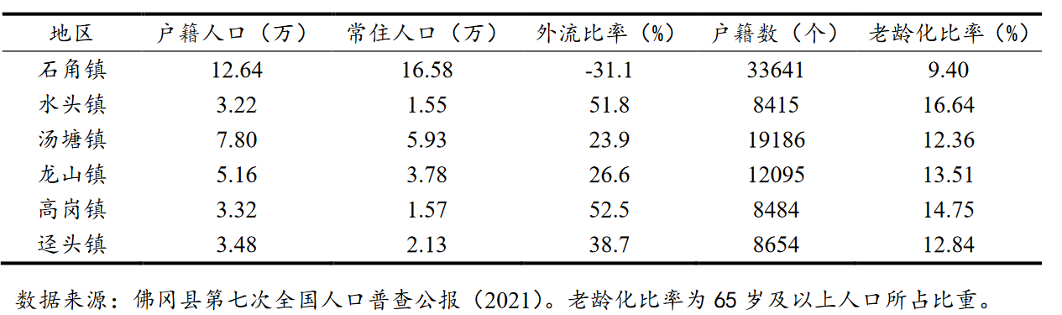
乡村治理：数字化治理
中国乡村数字化治理：案例分析
广东省清远市佛冈县：基本情况
佛冈县位于广东省中部，下辖 6 个镇，共有常住人口 31.55 万，城市化率为 43.36%，远低于广东省同期的 74.79%。佛冈县的经济基础一般，在全省 57 个县中，土地面积、户籍人口、常住人口排 46-49 名之间，GDP 处于 35 名的中游位置。
佛冈县农村人口外流现象较为突出，除了石角镇为县城所在地存在虹吸效应外，其他地区农村人口外流比率较高，且具有老龄化社会特征。
佛冈县农村人口状况
当代农村问题田野调查
上海财经大学
2024.10.17

Slide 38
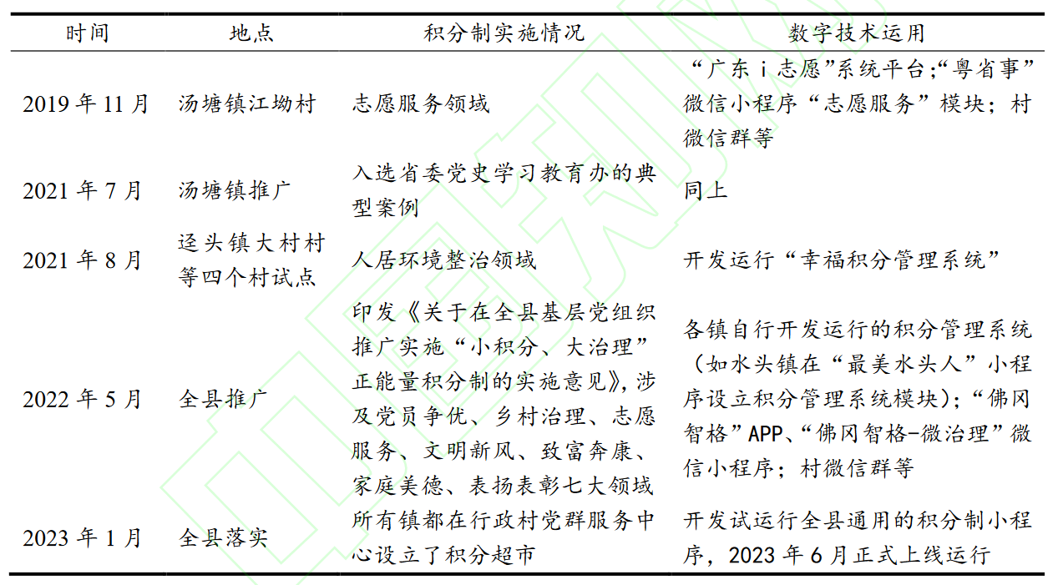
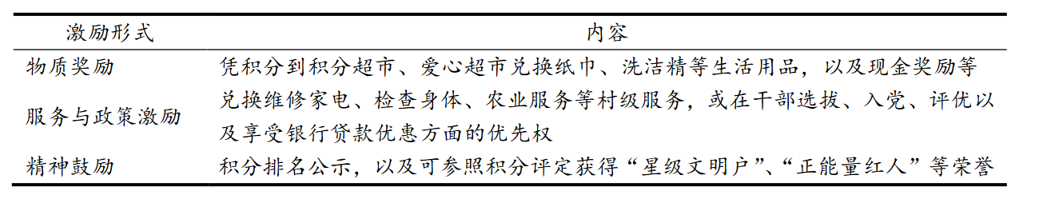
乡村治理：数字化治理
中国乡村数字化治理：案例分析
广东省清远市佛冈县：实施历程和激励机制
当代农村问题田野调查
上海财经大学
2024.10.17

Slide 39
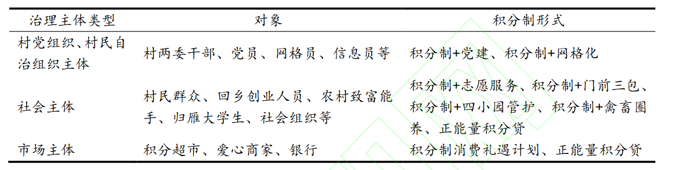
乡村治理：数字化治理
中国乡村数字化治理：案例分析
广东省清远市佛冈县：乡村多元治理主体协作
佛冈县以积分制为纽带，在乡村社会中实现了多元治理主体的合作与联动，重构了乡村公共性价值的技术实现路径。
其中，佛冈县与爱心商家签约推出的消费礼遇计划，支持累计积分 20 分以上的家庭在签约爱心商户享受消费折扣或免费服务。
佛冈县委组织部与农商银行协商推出的金融产品“正能量积分贷”，由银行根据积分核定贷款额度，不用任何抵押和担保，并在贷款利息上给予优惠，从而将具有资金需求的返乡创业人员、农村致富能手、“归雁”大学生等调动起来。
当代农村问题田野调查
上海财经大学
2024.10.17

Slide 40
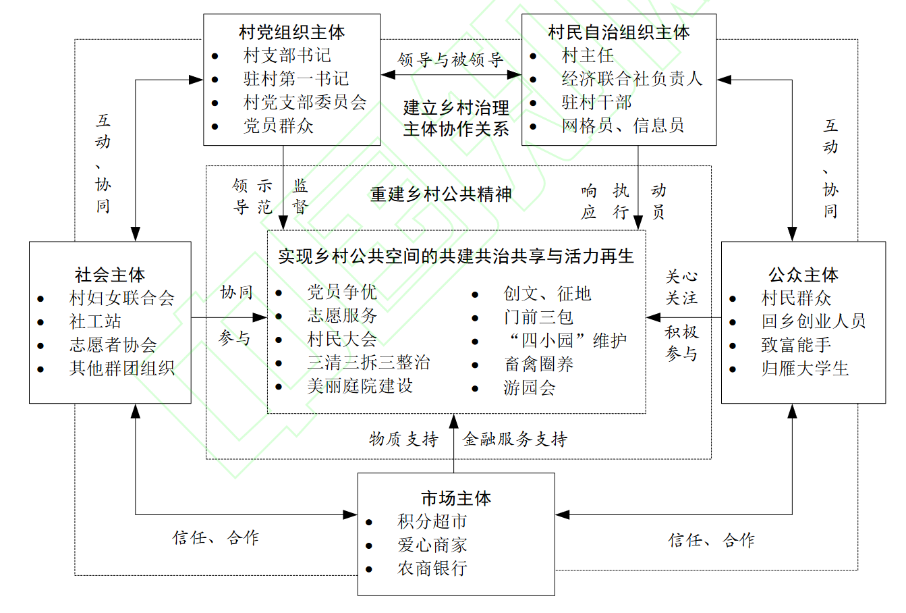
乡村治理：数字化治理
中国乡村数字化治理：案例分析
广东省清远市佛冈县：新型乡村治理共同体
佛冈县以积分制形成的制度驱动为纽带，在数字技术的支撑下，实现乡村不同治理主体之间权利、利益、责任和义务的统一，形成公共性价值凸显的新型乡村治理共同体。
当代农村问题田野调查
上海财经大学
2024.10.17

Slide 41
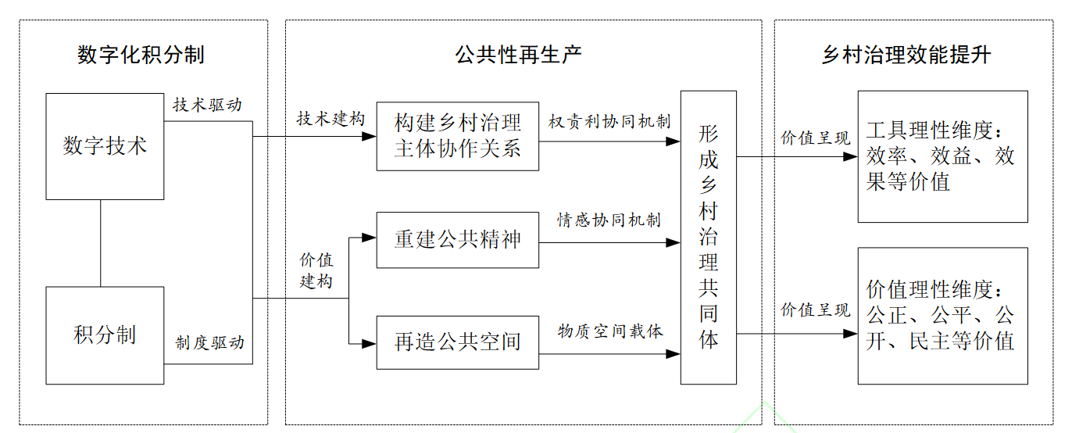
乡村治理：数字化治理
中国乡村数字化治理：案例分析
广东省清远市佛冈县：理论分析
佛冈县通过引入数字化积分制这一治理工具，从价值建构、技术建构和形式重塑三个层面实现了乡村公共性的再生产，提升了乡村治理的效能。
当代农村问题田野调查
上海财经大学
2024.10.17

Slide 42
乡村治理：数字化治理
中国乡村数字化治理：案例分析
广东省清远市佛冈县：小结
数字技术在以积分制推动乡村治理现代化过程中发挥的技术驱动作用体现在技术的赋能和赋权
赋能作用主要体现在提升整体治理效率和效果方面，它显著提升了积分制运行中的信息传递效率，便利了积分制及乡村公共事务信息的共享和公开，增加了积分制实施过程的透明度，为积分制促进公共精神培育、公共空间再造和多元主体建立跨时空连接提供了必不可少的技术支持。
赋权作用主要体现在为个体提供便利和机会方面，它显著降低了乡村治理主体参与积分制的成本，为村干部、网格员、村民等治理主体便利、高效地参与积分制和乡村公共事务提供了技术支撑，扩大了参与渠道。
数字技术的赋能和赋权作用也是相互联系、相辅相成的。信息传递效率的提升（赋能）不仅优化了治理过程，也间接降低了各主体的参与成本（赋权）。同时，参与渠道的拓宽（赋权）又反过来促进了信息的更广泛传播和更有效利用（赋能）
当代农村问题田野调查
上海财经大学
2024.10.17

Slide 43
乡村治理
讨论与思考
乡村治理制度的历史传承对当代治理实践有何具体影响？哪些历史传统值得继承发扬，哪些则需与时俱进进行革新？如何在尊重历史传统的同时，融入现代治理理念，实现传统与现代的有机结合？
乡村治理中为何会出现多种制度并存的现象？这些不同制度之间如何相互作用，是互补还是冲突？在多元制度框架下，如何确保各项政策的有效衔接与协同，避免政策之间的“打架”现象？
数字化积分制制定积分量化标准时应考虑哪些因素？如何确保标准的公平、合理与可操作性？不同乡村在制定积分量化标准时是否应有所差异？如何根据乡村实际情况灵活调整标准？
如何通过激励机制有效促进村民参与乡村治理？奖惩措施应如何设置以体现公平与效率？除了物质奖励外，还有哪些非物质激励方式可以激发村民的积极性？如何避免奖励过度导致的负面效应？
当代农村问题田野调查
上海财经大学
2024.10.17

Slide 44
乡村治理
谢谢！
当代农村问题田野调查
上海财经大学
2024.10.17

